Slide 1
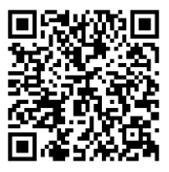
Q 系列 Q1
觀念篇：單細胞 RNA 定序
在看什麼、怎麼運作、怎麼讀圖
以一塊腫瘤組織為例，把四件事講清楚：為什麼要一顆一顆看、圖能說什麼、
惡性怎麼判定、結論算在誰頭上。
約 45 分鐘 ｜ 前置：無 ｜ 範例：膠質母細胞瘤（GBM） ｜ 深入：A 系列
https://github.com/Charlene717/scRNA-seq-tutorial-Qseries
Notes:
歡迎來到 Q 系列第一集。Q 就是「快速上手」——因為你很可能下個月就得看懂一份腫瘤的單細胞結果，甚至得自己交出一份分析，而 A、B、C 三個系列四十幾集，你沒有時間慢慢看完。 所以這幾集只做一件事：挑一種癌症當主線——膠質母細胞瘤，也就是 GBM——把整條流程裡最不能省的觀念跟操作走過一遍。今天這一集不寫程式，只講觀念。 自我介紹就先跳過，我們直接從一位病人開始。

Slide 2
一個場景
一位 58 歲的病人，MRI 上一顆 4 公分的腦瘤。
手術切下來的那塊組織，裡面到底有什麼？
病理科說：膠質母細胞瘤，第四級。這個名字告訴我們診斷，卻沒有告訴我們這塊組織裡有什麼。
Q1 觀念篇
2
Notes:
一位五十八歲的病人，因為頭痛跟右手無力來看診。MRI 上，左側額葉一顆四公分、環狀顯影的腫瘤。神經外科把它切下來，病理科看了切片，診斷寫下：膠質母細胞瘤，WHO 第四級。 這個名字給了我們診斷，也給了預後——中位存活大約十五個月。但有一件事它完全沒說：手術切下來的那塊組織，裡面到底有什麼。 這不是哲學問題。這位病人接下來會接受放療加 temozolomide，然後很可能在一年內復發。到那個時候，是哪一群細胞活下來了？它們跟原來的腫瘤細胞還一樣嗎？旁邊的免疫細胞，是在幫忙，還是在幫倒忙？這些問題，每一個都要先知道「組織裡面有什麼」，才回答得了。

Slide 3
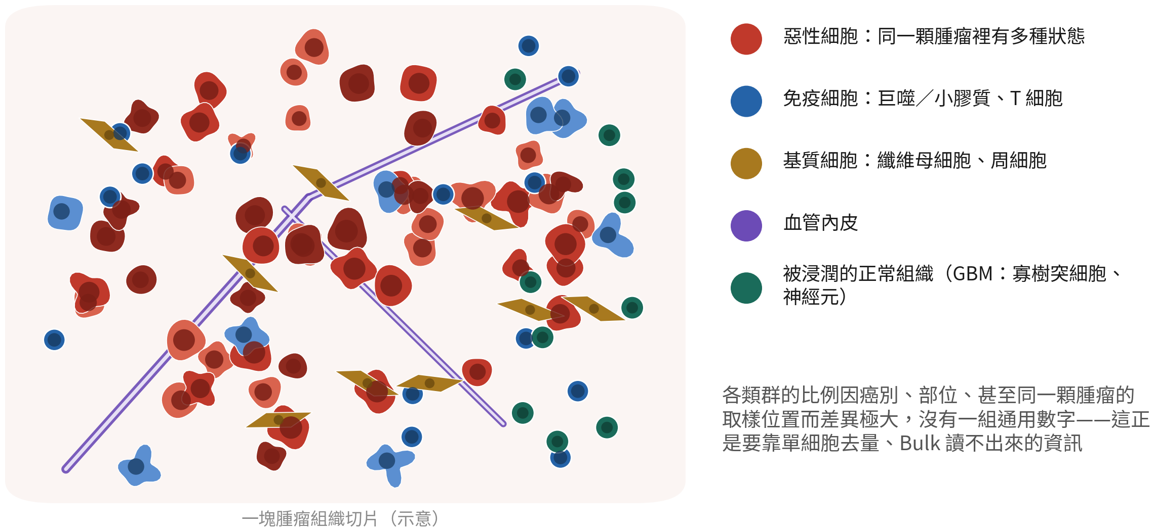
腫瘤不是一團惡性細胞，是一個生態系
惡性細胞只佔一部分，而且自己就有好幾種狀態；其餘是免疫、基質、血管，與被浸潤的正常腦組織
文獻：Tirosh I, et al. Science. 2016;352(6282):189–196. doi:10.1126/science.aad0501 ｜ Neftel C, et al. Cell. 2019;178(4):835–849.e21. doi:10.1016/j.cell.2019.06.024
Q1 觀念篇
3
Notes:
我們把那塊組織畫出來，長這樣。 紅色是惡性細胞。你注意一下，它們有深有淺——同一顆腫瘤裡的惡性細胞就不只一種狀態，有的像星狀細胞、有的像神經前驅細胞、有的像間質細胞。這叫腫瘤內異質性，也是 GBM 治療失敗的核心原因之一。 藍色是免疫細胞。GBM 裡最多的是巨噬細胞跟小膠質細胞，常常佔到三、四成；T 細胞反而很少，所以 GBM 才會被叫做「免疫冷」的腫瘤。 金色是基質，纖維母細胞跟周細胞。紫色是血管，GBM 的血管增生非常明顯。綠色則是被浸潤的正常腦組織——寡樹突細胞、神經元，腫瘤往外長的時候，把它們一起包在裡面。 右邊那個比例只是給你一個量級。真正的重點是：這些比例會因為癌別、部位、取樣位置而差異極大，而且傳統方法讀不出來。

Slide 4
這一集的起點
治療失敗、復發、抗藥性，
答案常常藏在「哪一種細胞、處在哪一種狀態」。
要回答這種問題，我們需要一種能一顆一顆看細胞的技術。這一集講清楚為什麼，
以及它給我們的資料長什麼樣。
Q1 觀念篇
4
Notes:
所以這一集的起點，就是這句話：治療失敗、復發、抗藥性，答案常常藏在「哪一種細胞、處在哪一種狀態」。 要回答這種問題，我們需要一種能一顆一顆看細胞的技術。單細胞 RNA 定序就是這個技術。 這一集的結構是四條紅線。它們不是四個章節，是四條會一路貫穿到 Q2、Q3 的規則——每一條我們都會講清楚它是什麼、證據在哪裡、最容易怎麼踩。

Slide 5
本集目標
1
腫瘤是生態系——說得出四個「Bulk 一定答不了、單細胞才答得了」的問題，
也說得出什麼時候其實不需要單細胞
2
分析在 PC 空間，UMAP 只是投影——知道一張 UMAP 能說什麼、不能說什麼，
並看得懂 dotplot 與 FeaturePlot
3
惡性怎麼判定要看癌別——說得出三種證據各自的前提，以及什麼時候 marker
就夠、什麼時候非 CNV 不可
4
統計單位是病人——解釋為什麼 n 是病人不是細胞，
以及它在實驗設計與分析各決定了什麼
Q1 觀念篇
5
Notes:
第一條，腫瘤是生態系，所以要一顆一顆看。這一段結束的時候，你能說出四個 Bulk 一定答不了的問題；同樣重要的是，你也能說出什麼時候其實不需要單細胞。 第二條，分析在 PC 空間，UMAP 只是投影。我們會弄清楚一張 UMAP 能說什麼、不能說什麼，也會讓你看得懂 dotplot 跟 FeaturePlot。 第三條，惡性怎麼判定，看的是癌別，不是通則。判定惡性有三種證據，各有各的前提；什麼時候 marker 就夠、什麼時候非 CNV 不可，這是那一段的重點。 第四條，統計單位是病人，不是細胞。前面三條決定我們看到什麼，這一條決定我們能宣稱什麼。 中間還夾了兩段基礎：資料是怎麼來的，以及流程在做什麼。它們不算紅線，但少了它們，紅線講不下去。

Slide 6
01
腫瘤是生態系，所以要一顆一顆看
先看清楚 Bulk 的限制，單細胞的價值才會清楚——以及它什麼時候並不需要
Q1 觀念篇
6
Notes:
第一條紅線。要理解單細胞的價值，得先理解 Bulk RNA-seq 的限制——以及它什麼時候其實比較好。

Slide 7
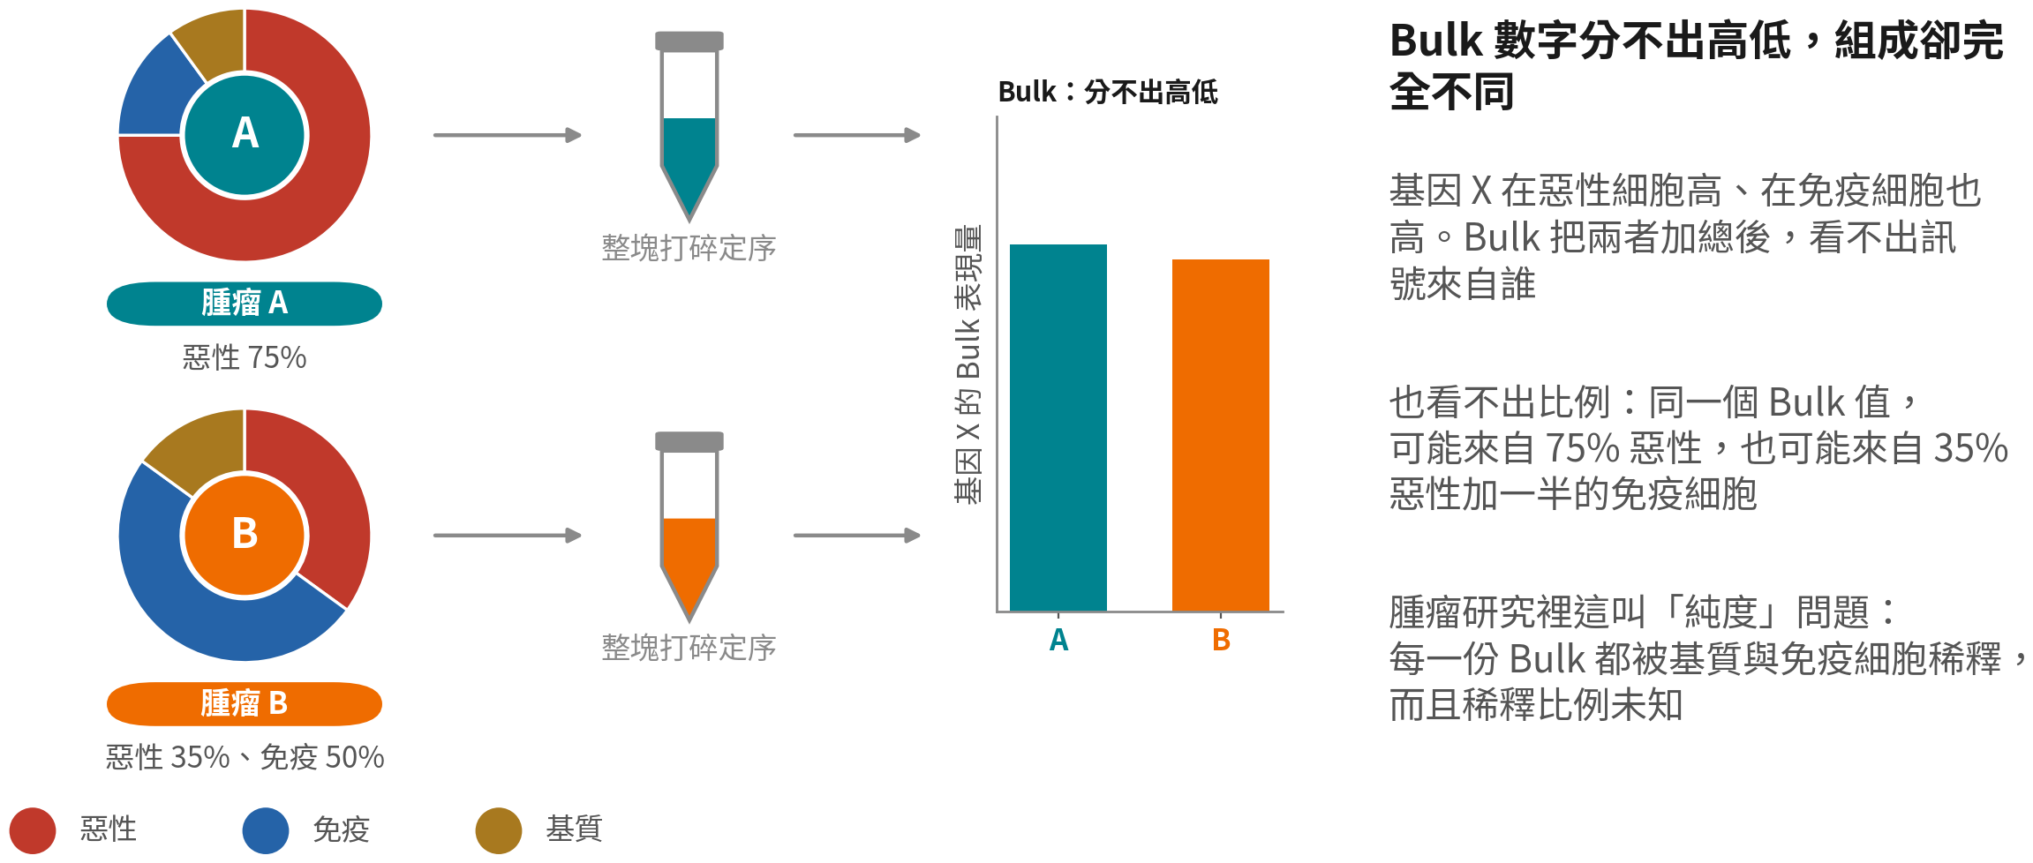
Bulk RNA-seq：把整塊組織打碎，量一個平均
兩顆組成完全不同的腫瘤，Bulk 數字可以接近到分不出高低。腫瘤研究稱之為「純度」問題
Q1 觀念篇
7
Notes:
Bulk 的做法很直接：把整塊組織打碎，所有 RNA 抽出來一起定序。我們拿到的是每個基因一個數字。 那這個數字到底是什麼？它是組織裡所有細胞的表現量，依照它們的比例加權平均。 看左邊。腫瘤 A 是百分之七十五的惡性細胞；腫瘤 B 惡性只有三成五，免疫細胞佔了一半。這是兩顆完全不同的腫瘤——一顆是實心的腫瘤，一顆是被免疫細胞大量浸潤的腫瘤，臨床意義天差地遠。 但是，假設基因 X 在惡性細胞跟免疫細胞裡都高表現，那這兩顆腫瘤的 Bulk 數字會一模一樣。訊號來自誰，看不出來；比例是多少，也看不出來。 在腫瘤研究裡，這叫「純度」問題。每一份 Bulk 都被基質跟免疫細胞稀釋過，而且稀釋比例未知。TCGA 那幾萬份 Bulk 資料，每一份都帶著這個問題。

Slide 8
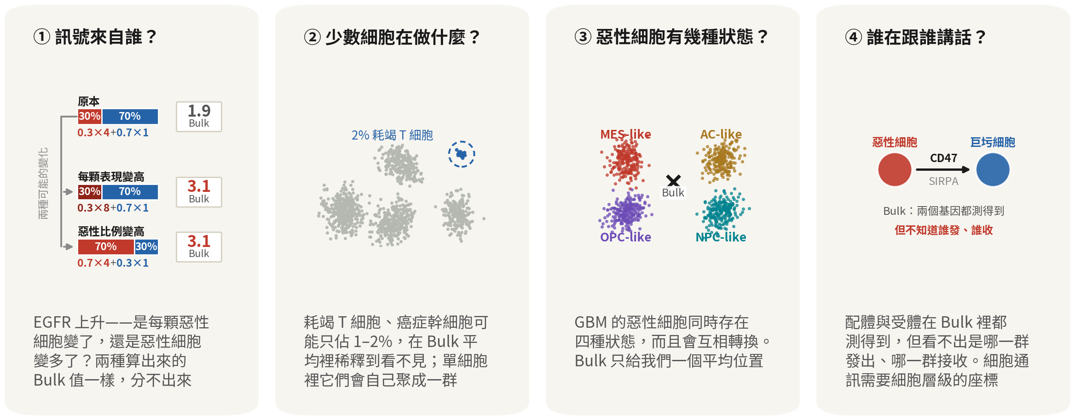
四個 Bulk 回答不了的腫瘤問題
訊號來自誰、少數細胞在做什麼、惡性細胞有幾種狀態、誰在跟誰講話。四個都是臨床上真正重要的問題
文獻：Patel AP, et al. Science. 2014;344(6190):1396–1401. doi:10.1126/science.1254257 ｜ Tirosh I, et al. Science. 2016;352(6282):189–196. doi:10.1126/science.aad0501
Q1 觀念篇
8
Notes:
把這個邏輯往外推，有四類問題 Bulk 很難直接回答。 第一，訊號來自誰。惡性細胞佔三成、每顆表現量四，Bulk 算出來是一點九。現在給它兩種變化：每顆細胞的表現從四變成八，Bulk 是三點一；或者細胞表現完全沒變，只是惡性細胞比例從三成升到七成，Bulk 一樣是三點一。同一個數字，背後是兩種完全不同的生物學。 第二，少數但重要的細胞在做什麼。exhausted T cell、幹細胞樣的族群，可能只佔幾個百分點，在 Bulk 裡就被稀釋掉了。而免疫治療最在意的其實不是「有沒有 T 細胞」，是「這些 T 細胞處在什麼狀態」。 第三，惡性細胞本身有幾種狀態。Neftel 二〇一九年發現 GBM 的惡性細胞有四種主要狀態，而且可以互相轉換。Bulk 只會把它們平均成一個數字，而那個「平均狀態」，在真正的腫瘤裡可能沒有任何一顆細胞真的長那個樣子。 第四，誰可能在跟誰講話。腫瘤細胞的 CD47 配上巨噬細胞的 SIRPα，是抑制吞噬的訊號。Bulk 看得到這兩個基因都表現，卻不知道是哪一群在表現。單細胞可以先把身分拆開，再從配體跟受體去推測——注意，那是推論；要證明它們真的在空間上相鄰，得靠空間轉錄體。 一句話收起來：Bulk 告訴我們整塊組織平均發生了什麼；單細胞才回答得了訊號來自誰、少數細胞在做什麼、有哪些狀態、可能誰在跟誰講話。

Slide 9



什麼時候其實不需要單細胞
判準只有一個：我們的問題需不需要「知道每一顆細胞是誰」。不需要 → 別用單細胞
不用｜問整體變化
不用｜只想數比例
非用不可｜
型別未知
治療前後的整體變化、
預後分型、幾百人的世代。
答案是一個組織層級的數字
——Bulk 更便宜、更穩、
功效更高
要數的型別已知、
也有對應的 marker：
流式、免疫組化、Bulk
反卷積（Q3）都答得了，
而且做得動幾百個樣本
沒有 marker 可數的稀有群、
還沒被命名的型別、
惡性細胞之間連續的狀態、
誰對誰送訊號。答案就是每顆
細胞的身分，取平均就沒了
Q1 觀念篇
9
Notes:
限制講完了，也要公平地講另一面：很多問題根本不需要單細胞。它貴、雜訊大、統計功效低，用錯地方就是浪費。 判準只有一句話：我們的問題需不需要「知道每一顆細胞是誰」。不需要，就不要用。 第一種，整體有沒有變。治療前後的整體變化、預後分型、幾百人的世代——Bulk 更便宜、更穩、功效更高。TCGA 的 GBM 都是 Bulk，它們到今天仍然是分型與預後的基礎。 第二種，型別已知，只想數比例。流式、免疫組化就能算；Bulk 也可以用反卷積估，Q3 最後會提到。這時候單細胞只是一台很貴的計數器。 第三種才是單細胞的主場：誰、處在什麼狀態、跟誰互動。沒有 marker 可以數的稀有群、還沒有名字的型別、惡性細胞之間連續的狀態——這些沒有別的技術回答得了。 差別就在那句判準。前兩種的答案是一個組織層級的數字，細胞的個別身分算完就丟掉了；第三種的答案「就是」每顆細胞的身分，一旦平均掉，答案就不存在了。 所以設計研究的第一步，不是選平台，是把問題寫清楚，然後問自己一句：把細胞的身分平均掉，我的答案還在嗎？

Slide 10
02
從一塊組織到一個矩陣
技術只需要記住三個詞：GEM、Barcode、UMI
Q1 觀念篇
10
Notes:
第二段是基礎，講資料是怎麼來的。化學細節不需要懂，只要記住三個詞：GEM、Barcode、UMI。

Slide 11




手術台到定序儀：四步
解離
酵素把組織拆成單顆細胞懸浮液。腫瘤組織硬、壞死多，
這一步很暴力，會留下痕跡
分裝
微流道把每顆細胞跟一顆珠子包進油滴（GEM）
建庫
每顆細胞的 mRNA 帶上珠子的 Barcode，再一起做成一個定序庫
定序與計數
Cell Ranger 依 Barcode 分回細胞、依 UMI 去重，產生矩陣
Q1 觀念篇
11
Notes:
第一步，解離。酵素把組織拆成單顆細胞的懸浮液。腫瘤組織硬、壞死多、細胞外基質厚，所以這一步要消化得比較久、比較暴力。它會留下痕跡，這一段最後我們會回來講。 第二步，分裝。微流道晶片把每一顆細胞跟一顆珠子包進一滴油裡。這一滴油，就叫 GEM。 第三步，建庫。在每一顆 GEM 裡，細胞裂解，mRNA 被珠子上的引子抓住，帶上這顆珠子的 Barcode。接著把所有 GEM 打破，幾千顆細胞的 cDNA 混在一起，做成一個定序庫。 第四步，定序與計數。定序完，Cell Ranger 依 Barcode 把每一條 read 分回它原來的細胞，再依 UMI 去除 PCR 重複，產生矩陣。

Slide 12
平台不只一種：3′、5′、全長、細胞核
這三集用兩種：Q2 是 10x 3′，Q3 是 Smart-seq2。差異決定了 QC 與 CNV 的參數
平台 | 讀到什麼 | 細胞數 / 深度 | 適合 | 要注意
10x 3′（Q2） | mRNA 3′ 端 + UMI | 5–10k 顆 2–5 萬 reads | 組成、型別、狀態 預設選擇 | doublet、環境 RNA
10x 5′ + V(D)J | 5′ 端 + TCR/BCR | 同上 | 免疫治療 T/B 克隆 | 腫瘤細胞 沒有額外資訊
Smart-seq2（Q3） | 全長轉錄本 無 UMI | 數百–數千顆 約 1M reads | CNV、剪接、突變 珍貴的少量細胞 | 貴、慢 read ≠ 分子數
snRNA-seq （細胞核） | 核內 RNA 多為未剪接 | 同 10x | 冷凍檢體、腦 解離會壞的組織 | mt 近乎 0 免疫細胞較少
文獻：Picelli S, et al. Nat Protoc. 2014;9(1):171–181. doi:10.1038/nprot.2014.006 ｜ Zheng GXY, et al. Nat Commun. 2017;8:14049. doi:10.1038/ncomms14049
Q1 觀念篇
12
Notes:
剛才講的是 10x 的 3′ 化學，最常見的一種。但你在論文裡至少會遇到四種，而且我們這幾集就用了兩種：Q2 是 10x 3′，Q3 是 Smart-seq2。平台差異會直接影響 QC 跟 CNV 的參數。 10x 3′ 只讀每個 mRNA 的 3′ 端，加上 UMI，所以矩陣裡放的是分子數。組成、型別、狀態這類問題，它是預設選擇；缺點是 doublet 跟環境 RNA。10x 5′ 讀的是 5′ 端，好處是可以同時拿到 T 細胞與 B 細胞受體的序列，追蹤克隆，做免疫治療研究就會選它。 Smart-seq2 是盤式的，每個孔一顆細胞，讀全長轉錄本。它沒有 UMI，所以矩陣裡是 read 數，不是分子數。細胞數少但是深，適合看 CNV、剪接、突變——Q3 的資料就是它，所以 Q3 的 inferCNV 閾值跟 10x 不一樣。 最後是細胞核定序：冷凍檢體、腦組織，不解離細胞，直接抽核。核裡多數是未剪接的 RNA，粒線體基因幾乎為零，所以 percent.mt 那條 QC 線對它沒有意義。 看論文的時候，先看平台，再看它的 QC 合不合理。

Slide 13
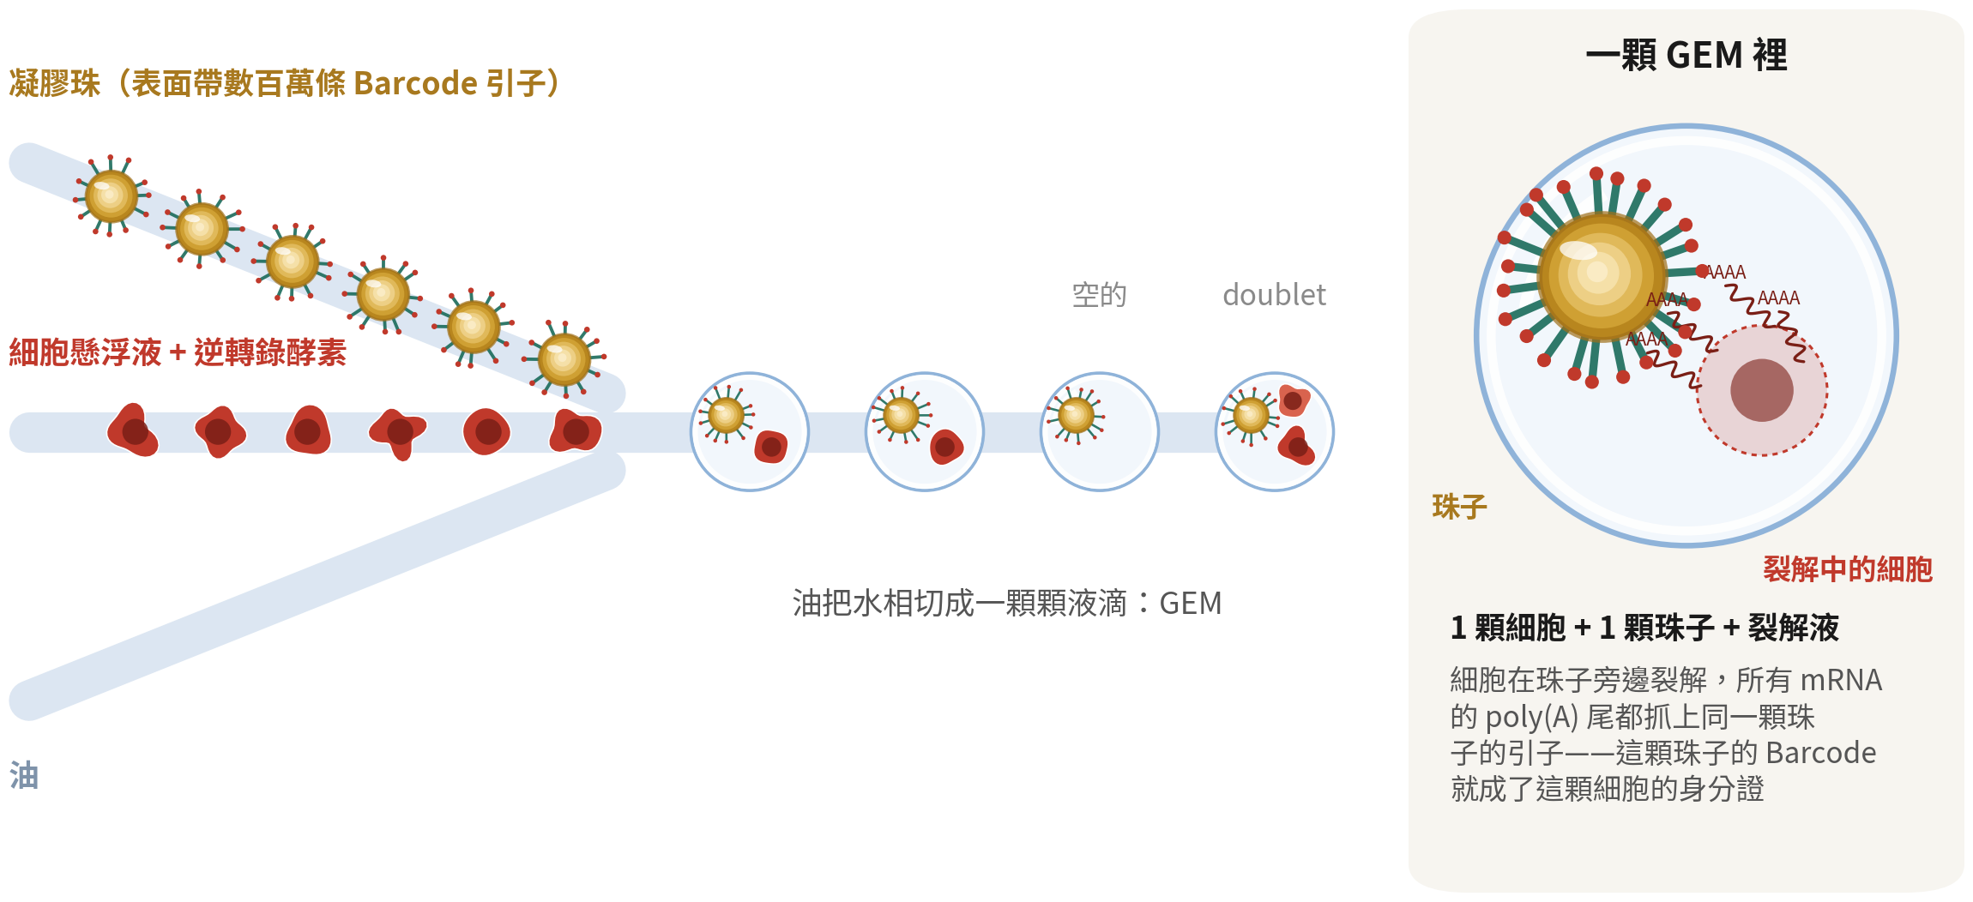
GEM：一顆細胞、一顆珠子、一滴油
珠子與細胞是隨機配對的：多數液滴是空的，少數會包到兩顆細胞。這兩件事之後都會變成 QC 的工作
文獻：Zheng GXY, et al. Nat Commun. 2017;8:14049. doi:10.1038/ncomms14049
Q1 觀念篇
13
Notes:
我們把第二步放大來看。 左邊三條流道匯到同一個交會點：上面送的是帶著 Barcode 引子的凝膠珠，中間是細胞懸浮液加酵素，下面是油。三條撞在一起，油把水相切成一顆一顆的液滴。 右邊把一顆 GEM 放大：裡面一顆細胞、一顆珠子、一點裂解液。細胞就在珠子旁邊裂解，跑出來的 mRNA 全部抓上同一顆珠子的引子。從這一刻起，這顆珠子的 Barcode 就是這顆細胞的身分證。 有兩件事請記住。第一，珠子跟細胞是隨機配對的，所以大多數液滴其實是空的，少數液滴會一次包到兩顆細胞，這叫 doublet。第二，這兩件事之後都會變成 QC 的工作。

Slide 14
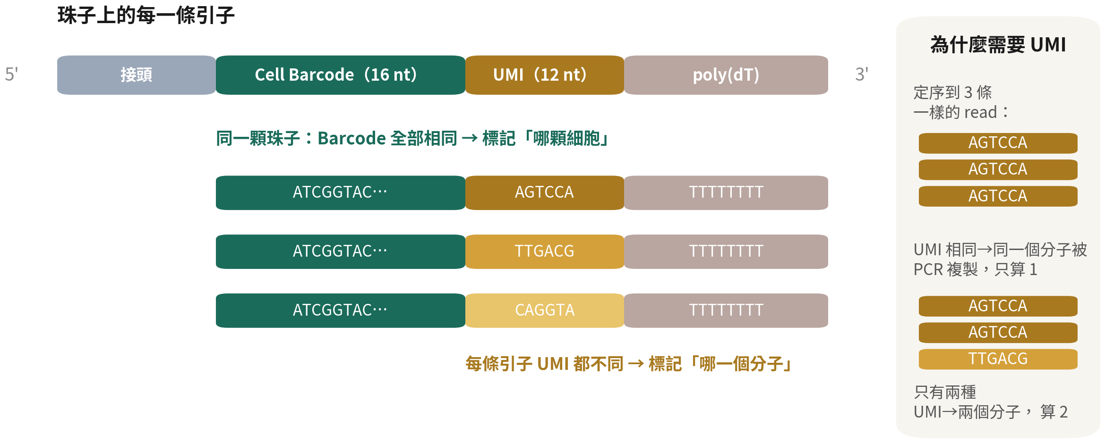
Barcode 記「哪顆細胞」，UMI 記「哪個分子」
矩陣裡的數字是分子數，不是 read 數。這是單細胞計數資料和 Bulk 最根本的差別
Q1 觀念篇
14
Notes:
珠子上每一條引子的長相都一樣：接頭、Cell Barcode、UMI、poly-T。 Cell Barcode 是十六個鹼基。同一顆珠子上有幾百萬條引子，這幾百萬條的 Barcode 全部相同。所以同一顆細胞的所有 mRNA 都會帶著同一個 Barcode——它回答的是「這條 read 來自哪顆細胞」。 UMI 是十二個鹼基，而且每一條引子都不一樣。它回答的是另一個問題：定序跑出三條一模一樣的 read，到底是同一個分子被 PCR 複製了三次，還是本來就有三個分子？看 UMI 就知道。UMI 相同的是複製品，只算一個；UMI 不同才算不同分子。 所以請記得，矩陣裡的數字是分子數，不是 read 數。它會比 Bulk 的 read count 少很多，但它更誠實，因為 PCR 的放大偏差已經被拿掉了。

Slide 15
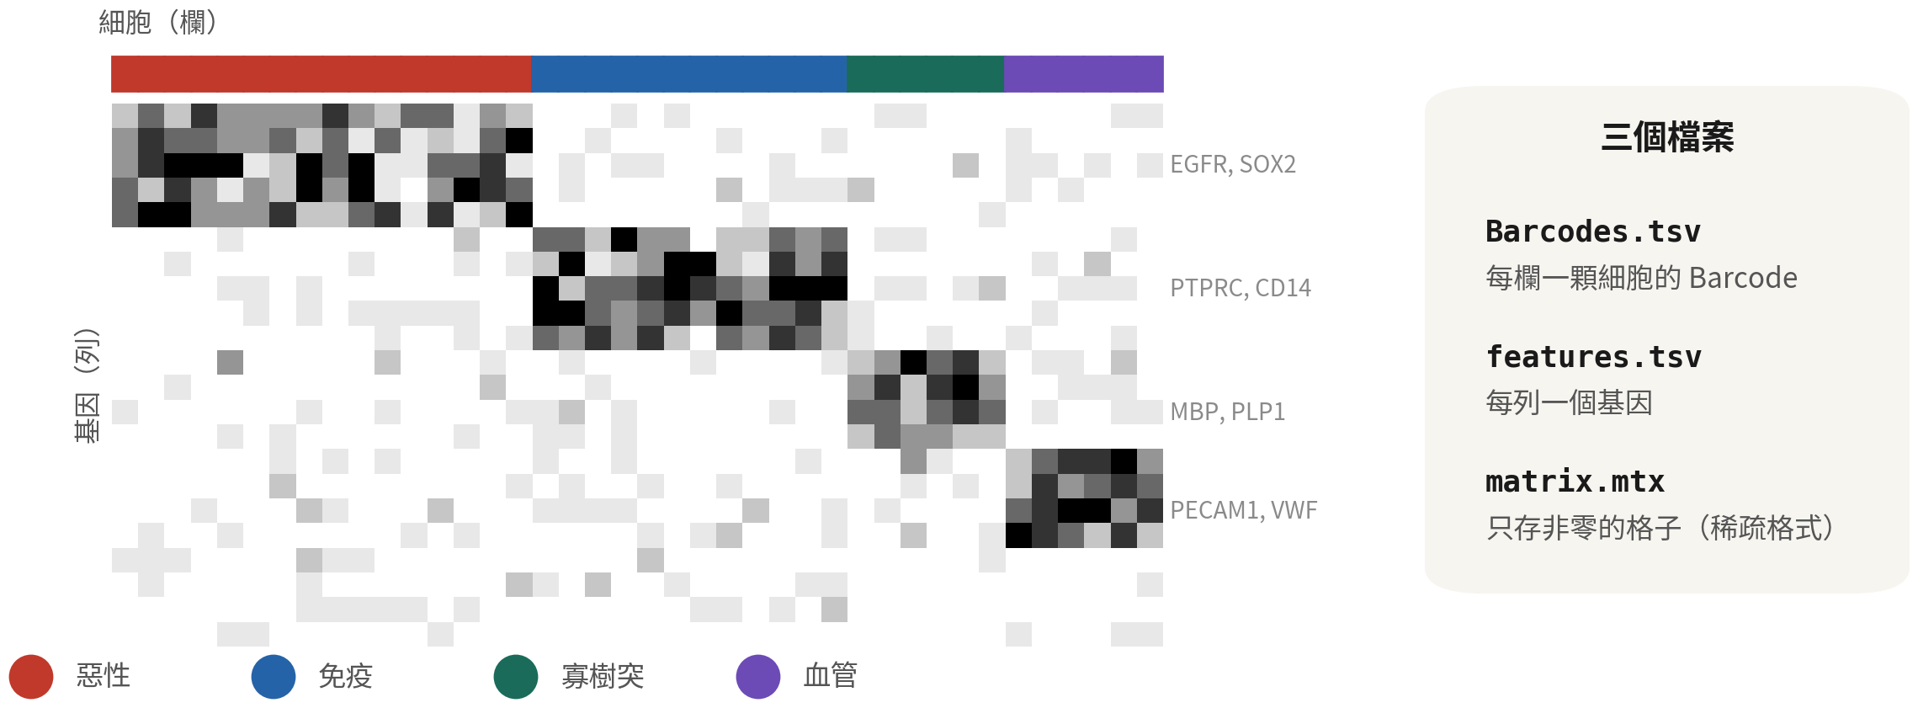
定序輸出：基因 × 細胞的計數矩陣
每一欄一顆細胞、每一列一個基因；九成以上的格子是 0，這是技術的本質，不是資料壞掉
Q1 觀念篇
15
Notes:
Cell Ranger 跑完，我們手上會拿到三個檔案：barcodes、features、matrix。這三個合起來就是一個矩陣：每一欄是一顆細胞，每一列是一個基因，格子裡的數字是這顆細胞測到這個基因幾個分子。 Q2 要用的 GBM 5k 資料，就是三萬六千個基因乘上五千六百顆細胞。上面那條色條標的是不同的細胞型別；你可以看到不同型別各自亮在不同的基因列——EGFR、SOX2 亮在惡性細胞，PTPRC、CD14 亮在免疫細胞，MBP 亮在寡樹突細胞。之後的註釋要做的就是這件事。 先習慣一個特徵：這張矩陣九成以上的格子是零。一顆細胞大約只測得到一兩千個基因，剩下三萬多個都是零。下一頁我們把這件事講透，因為它決定了後面所有分析的邏輯。

Slide 16
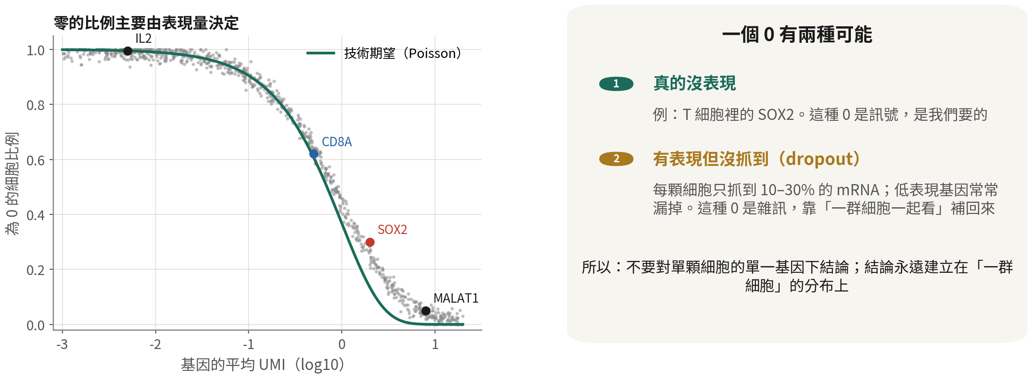
九成是 0：零有兩種，結論永遠建立在一群細胞上
零的比例主要由表現量決定，是技術期望，不是資料壞掉。所以看單顆細胞的單一基因沒有意義——
這是後面所有分析都「一群一群看」的理由
Q1 觀念篇
16
Notes:
先看左圖。橫軸是每個基因的平均分子數，縱軸是有多少比例的細胞在這個基因上是 0。那條綠線是純粹技術上的期望——如果抓取是隨機的，一個平均只有零點零一個分子的基因，當然九成九的細胞抓不到。IL2 這種低表現的細胞激素就落在最左上角；MALAT1 這種每顆細胞都很多的基因落在右下角，幾乎沒有 0。所以零的比例主要是由表現量決定的，這是技術的本質，不是資料壞掉。 再看右邊。一個 0 有兩種可能。第一種是真的沒表現——T 細胞裡的 SOX2 是 0，這是訊號，正是我們要的。第二種是有表現但沒抓到，叫 dropout。每顆細胞只有大約一到三成的 mRNA 被抓到，低表現的基因很容易整個漏掉。這種 0 是雜訊。 那我們怎麼知道眼前這個 0 是哪一種？單看一個格子，分不出來。分得出來的方法只有一個：一群細胞一起看。一百顆 T 細胞裡 CD8A 有六成是 0，但另外四成的分布明顯高過其他群——那就是表現。這就是為什麼後面所有的分析都在「群」的層級做，從來不對單顆細胞的單一基因下結論。

Slide 17
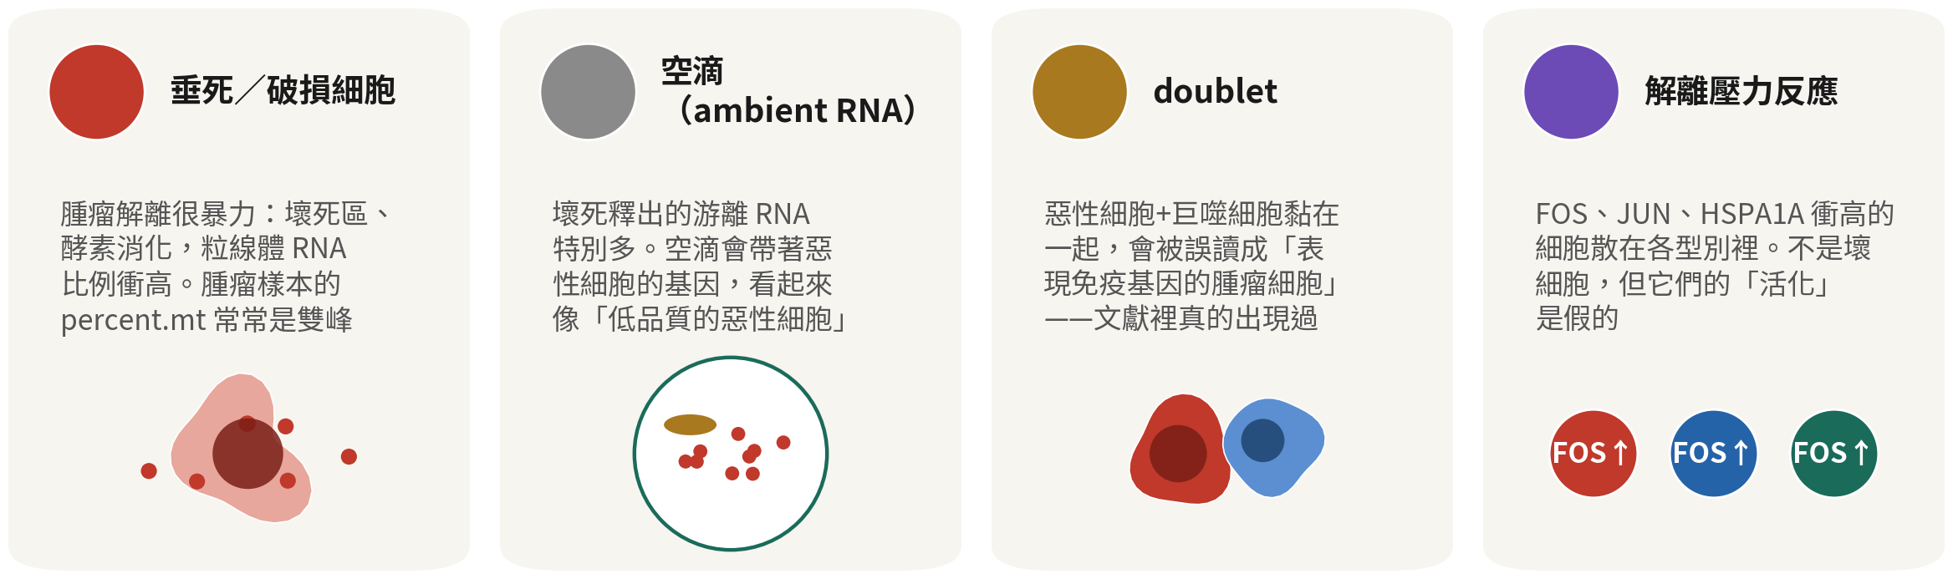
矩陣裡不是每一欄都是細胞
腫瘤樣本這四種東西特別多。它們都有 Barcode，看起來就像細胞——所以流程第一步是 QC
文獻：Young MD, Behjati S. Gigascience. 2020;9(12):giaa151. doi:10.1093/gigascience/giaa151 ｜ McGinnis CS, Murrow LM, Gartner ZJ. Cell
Syst. 2019;8(4):329–337.e4. doi:10.1016/j.cels.2019.03.003
Q1 觀念篇
17
Notes:
還有一件事要先講清楚：矩陣裡不是每一欄都是好細胞。有四種東西會混進來，而且腫瘤樣本這四種都特別多。 第一種是垂死或破損的細胞。腫瘤解離的過程很暴力，壞死區本來就有很多快死的細胞。細胞膜一破，細胞質的 RNA 往外漏，粒線體的 RNA 相對留了下來，粒線體比例就衝高。所以腫瘤樣本的 percent.mt 常常是雙峰的。 第二種是空滴。沒包到細胞的液滴，只包到溶液裡漂浮的背景 RNA，叫 ambient RNA。壞死釋出的游離 RNA 特別多，所以腫瘤的空滴會帶著惡性細胞的基因，看起來就像一顆「低品質的惡性細胞」。 第三種是 doublet，兩顆細胞黏在一起被包進同一滴。腫瘤裡最危險的組合是惡性細胞加巨噬細胞——它會被誤讀成「表現免疫基因的腫瘤細胞」。這在文獻裡真的發生過。 第四種比較特別，值得單獨用一頁講。

Slide 18

取得資料的過程會留下痕跡：解離壓力
雷是什麼
發現一群 FOS、JUN、HSPA1A 高表現的惡性細胞，
寫成「壓力反應亞群」。
為什麼會踩
marker 乾淨、富集分析顯著、跟文獻上某個「MES 樣狀態」很像。
踩了會怎樣
那是酵素解離時的立即早期反應，散在所有型別裡。腫瘤組織解離
時間長，這個假象特別強。
文獻：van den Brink SC, et al. Nat Methods. 2017;14(10):935–936. doi:10.1038/nmeth.4437
Q1 觀念篇
18
Notes:
第四種混進來的東西不是壞細胞，是好細胞被弄壞了狀態。 先講這個坑長什麼樣子。分群之後，發現一群 FOS、JUN、HSPA1A 高表現的惡性細胞，於是把它寫成一個「壓力反應亞群」。 為什麼會踩下去？因為它看起來太像真的了：marker 很乾淨、富集分析顯著，而且跟文獻上某個「間質樣狀態」看起來很像。 但那其實是酵素解離時的立即早期反應，不是腫瘤的生物學。判準很簡單，而且很好用——看它是不是跨型別出現。真正的生物學亞群通常屬於某一個譜系；如果這一群散在所有型別裡，巨噬細胞有一撮、寡樹突有一撮，那就是技術假象最典型的長相。腫瘤組織解離時間長，這個假象特別強。 前面三種東西都有 Barcode，看起來就像細胞；這第四種連 QC 都攔不住，因為它們的品質指標完全正常。所以流程第一步是 QC，但請記得，QC 不是萬能的。

Slide 19
03
流程在做什麼
不要背步驟名稱，記住每一步解決什麼問題；註釋完成之後，才是下游分析的起點
Q1 觀念篇
19
Notes:
第三段一樣是基礎：流程在做什麼。不要背步驟名稱，記住每一步解決什麼問題。問題記住了，流程就記住了，哪一步不能省也就清楚了。

Slide 20
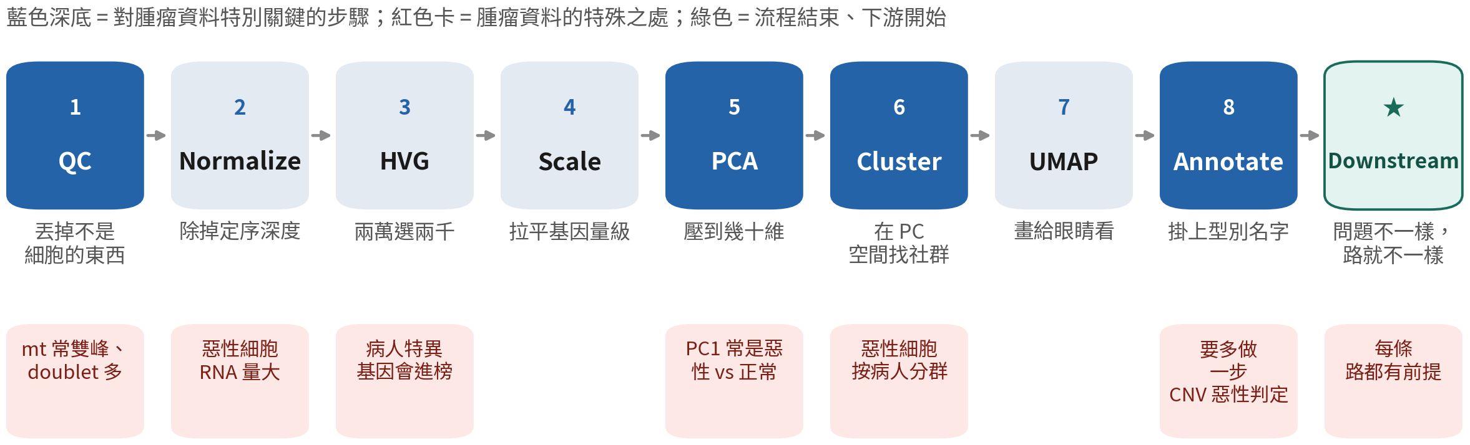
流程的每一步在解決什麼問題
步數會因資料而增減（SoupX、doublet、多樣本整合…），數字不是重點。紅色卡是腫瘤資料的
特殊之處；這是 Q2 會用真實 GBM 資料逐行跑一遍的路線
文獻：Hao Y, et al. Nat Biotechnol. 2024;42(2):293–304. doi:10.1038/s41587-023-01767-y ｜ Amezquita RA, et al. Nat Methods. 2020;17(2):137–145. doi:10.1038/s41592-019-0654-x
Q1 觀念篇
20
Notes:
從左到右看，每一格上面是步驟，下面是它解決的問題。 QC 負責丟掉不是細胞的東西，這是整條流程唯一不可逆的一步。Normalize 除掉定序深度的差異，不然分群會按深度分——惡性細胞的 RNA 量常常比免疫細胞大很多，所以這一步在腫瘤資料特別重要。HVG 從三萬多個基因裡挑出兩千個有話要說的。Scale 把每個基因的音量拉平，PCA 才不會被幾個高表現基因綁架。PCA 把維度壓到幾十維。Cluster 在 PC 空間建鄰居圖找社群。UMAP 畫給眼睛看。Annotate 用 marker 命名。 那幾張紅色卡是腫瘤資料的特殊之處：粒線體雙峰、病人特異基因會擠進 HVG 榜、第一主成分幾乎一定是「惡性 vs 免疫」、惡性細胞會按病人分群、註釋之後還要多做一步惡性判定。這幾張紅卡，後面兩條紅線都會回來講。 最後那一格是灰色的，而且沒有編號。因為它不是「第九步」，它是流程結束、下游開始的入口。步數本來就會因資料而增減——多做 SoupX、多做 doublet 移除、多樣本還要整合——所以數字不是重點，每一步解決什麼問題才是。 這就是 Q2 會拿真實資料逐行跑一遍的路線。

Slide 21
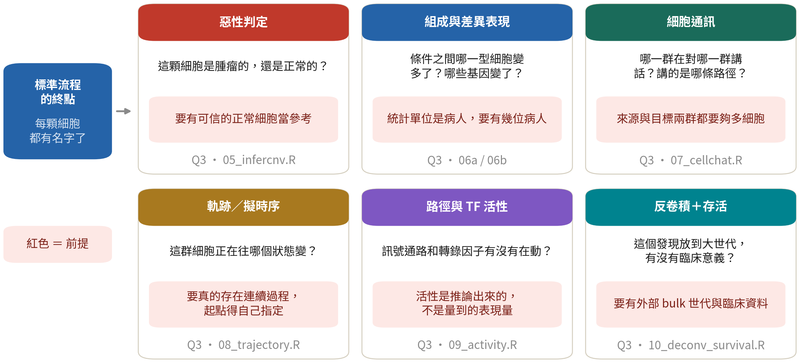
註釋完成之後：下游分析的六條路
紅字是每一條路的前提。其中「要有幾位病人」為什麼是前提，最後一段會講
Q1 觀念篇
21
Notes:
註釋做完，我們手上是一份「每顆細胞都有名字」的物件。很多人以為分析到這裡就結束了——剛好相反，這才是開始。 不過要注意：這六條路不是一份選單。它們是六個不同的問題，問題不一樣，走的路就不一樣。惡性判定問的是這顆細胞是不是腫瘤的；組成與差異表現問的是哪一型變多了、哪些基因變了；細胞通訊問的是哪一群在對哪一群講話；軌跡問的是這群細胞正在往哪個狀態變；路徑與轉錄因子活性問的是訊號通路有沒有在動；反卷積加存活問的是這個發現放到幾百人的世代裡還站不站得住。 每張卡片下面那一行紅字，才是這一頁真正要留下來的東西：那是這條路的前提。惡性判定要有可信的正常細胞當參考；差異表現要有幾位病人——為什麼是「病人」而不是「細胞」，最後一條紅線會講；細胞通訊要來源和目標兩群都夠多細胞；軌跡要真的存在一個連續過程；活性是推論出來的，不是量到的；反卷積要有外部的 bulk 世代和臨床資料。 為什麼現在就講？因為下游分析最常見的錯誤不是選錯工具，是資料撐不起那個問題，圖卻還是畫出來了——而圖一旦畫出來，看的人就會相信它。Q3 我們會一條一條真的跑，也會遇到跑不動的時候；到時候就當場示範，跑不動要怎麼寫。

Slide 22
04
分析在 PC 空間，UMAP 只是投影
多數人一生只需要這個技能：知道一張圖能說什麼、不能說什麼
Q1 觀念篇
22
Notes:
第二條紅線。我們可能永遠不會自己跑分析，但一定會看別人的圖、審別人的稿、判斷合作者的結果可不可信。這一段練的就是那個技能。

Slide 23
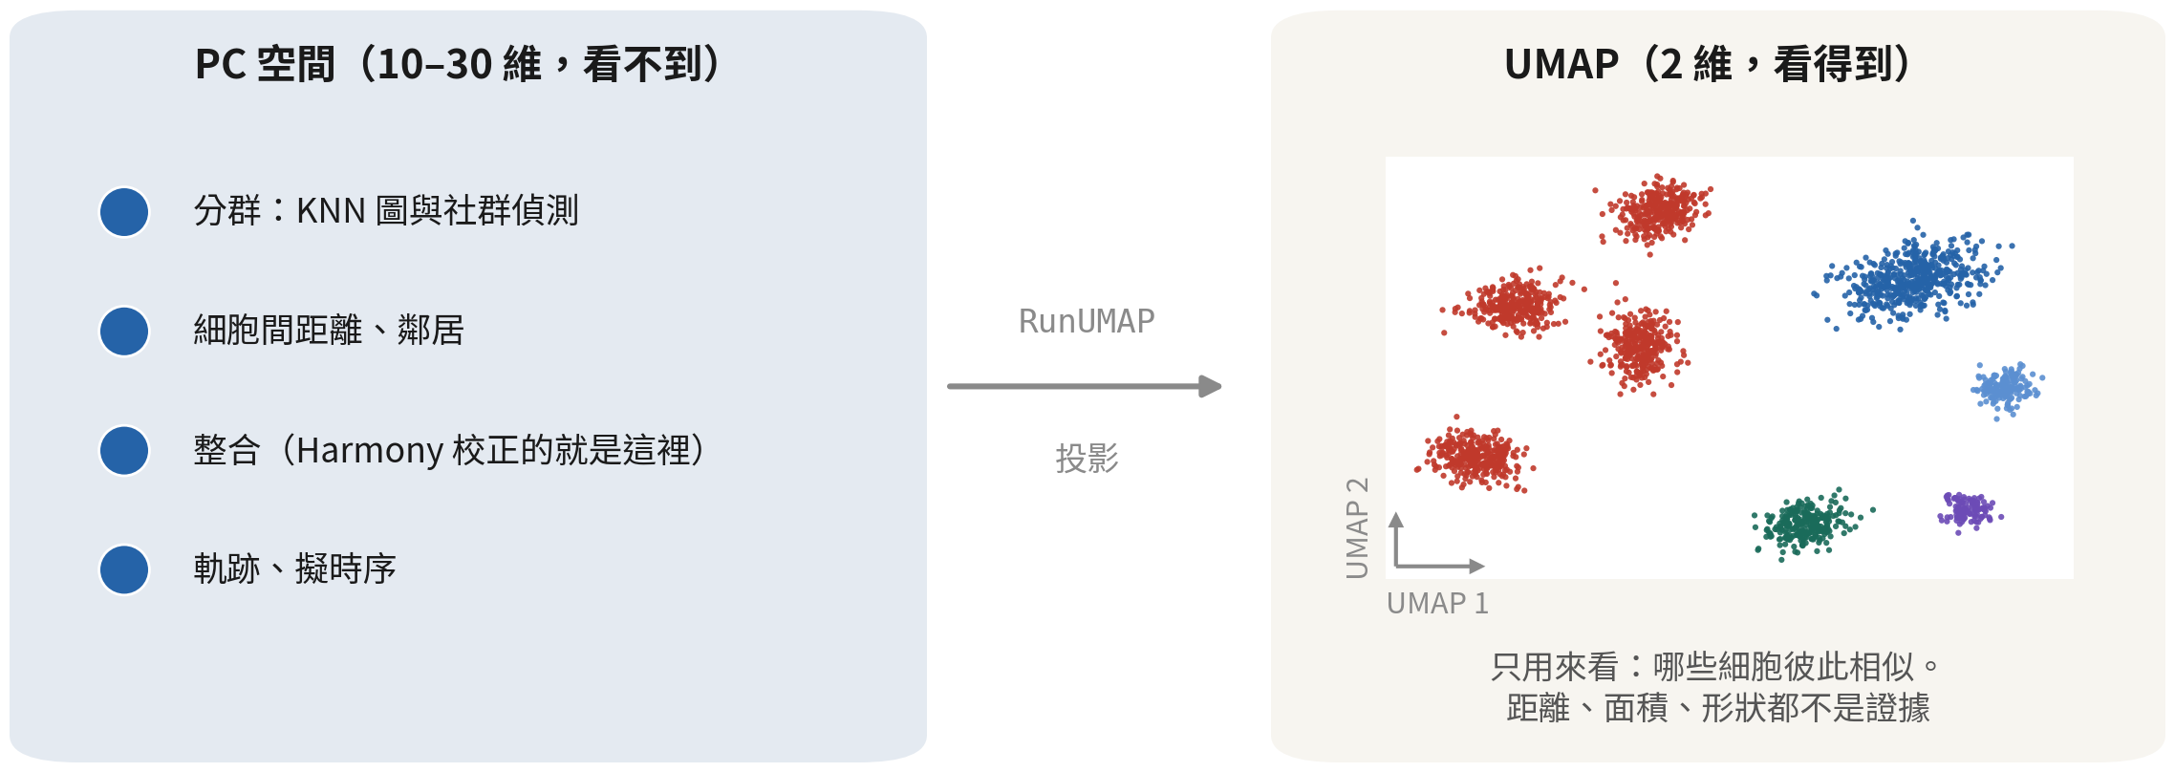
左邊算數字，右邊給眼睛看
分群、距離、整合、軌跡都在左邊做；右邊只是畫給眼睛看。這句記住了，一半的誤讀不會發生
文獻：McInnes L, Healy J, Melville J. arXiv:1802.03426. doi:10.48550/arXiv.1802.03426
Q1 觀念篇
23
Notes:
左邊是 PC 空間，十到三十維，我們的眼睛看不到它。但分群在這裡做，距離在這裡算，整合校正的是這裡的座標，軌跡也是在這裡算的。 右邊是 UMAP，二維，我們看得到。它就是一台投影機，把左邊的東西投到牆上。而投影一定會失真：它會盡量保留誰跟誰是鄰居，但不保證群與群的距離，也不保證面積。 所以這一條紅線只有一句話：分群、距離、整合、軌跡，全都不用 UMAP 的座標。

Slide 24
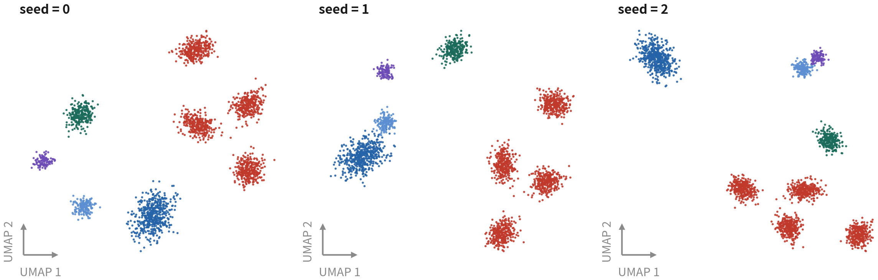
同一份資料，只換隨機種子
同一份資料、同一行程式碼，只換 seed：群的位置與形狀全變，但每顆細胞的 cluster
標籤一個都沒變——因為分群在 PC 空間做完了，UMAP 只是最後畫出來
文獻：Chari T, Pachter L. PLoS Comput Biol. 2023;19(8):e1011288. doi:10.1371/journal.pcbi.1011288
Q1 觀念篇
24
Notes:
證據在這裡。三張圖，同一份腫瘤資料、同一行程式碼，只換隨機種子。 你會看到群的相對位置整個換掉，形狀也變了。但是每顆細胞的 cluster 標籤，一個都沒變。 為什麼？因為分群在 PC 空間就已經做完了，UMAP 只是最後畫出來的那張圖。換 seed 換掉的是投影機的角度，不是資料本身。

Slide 25
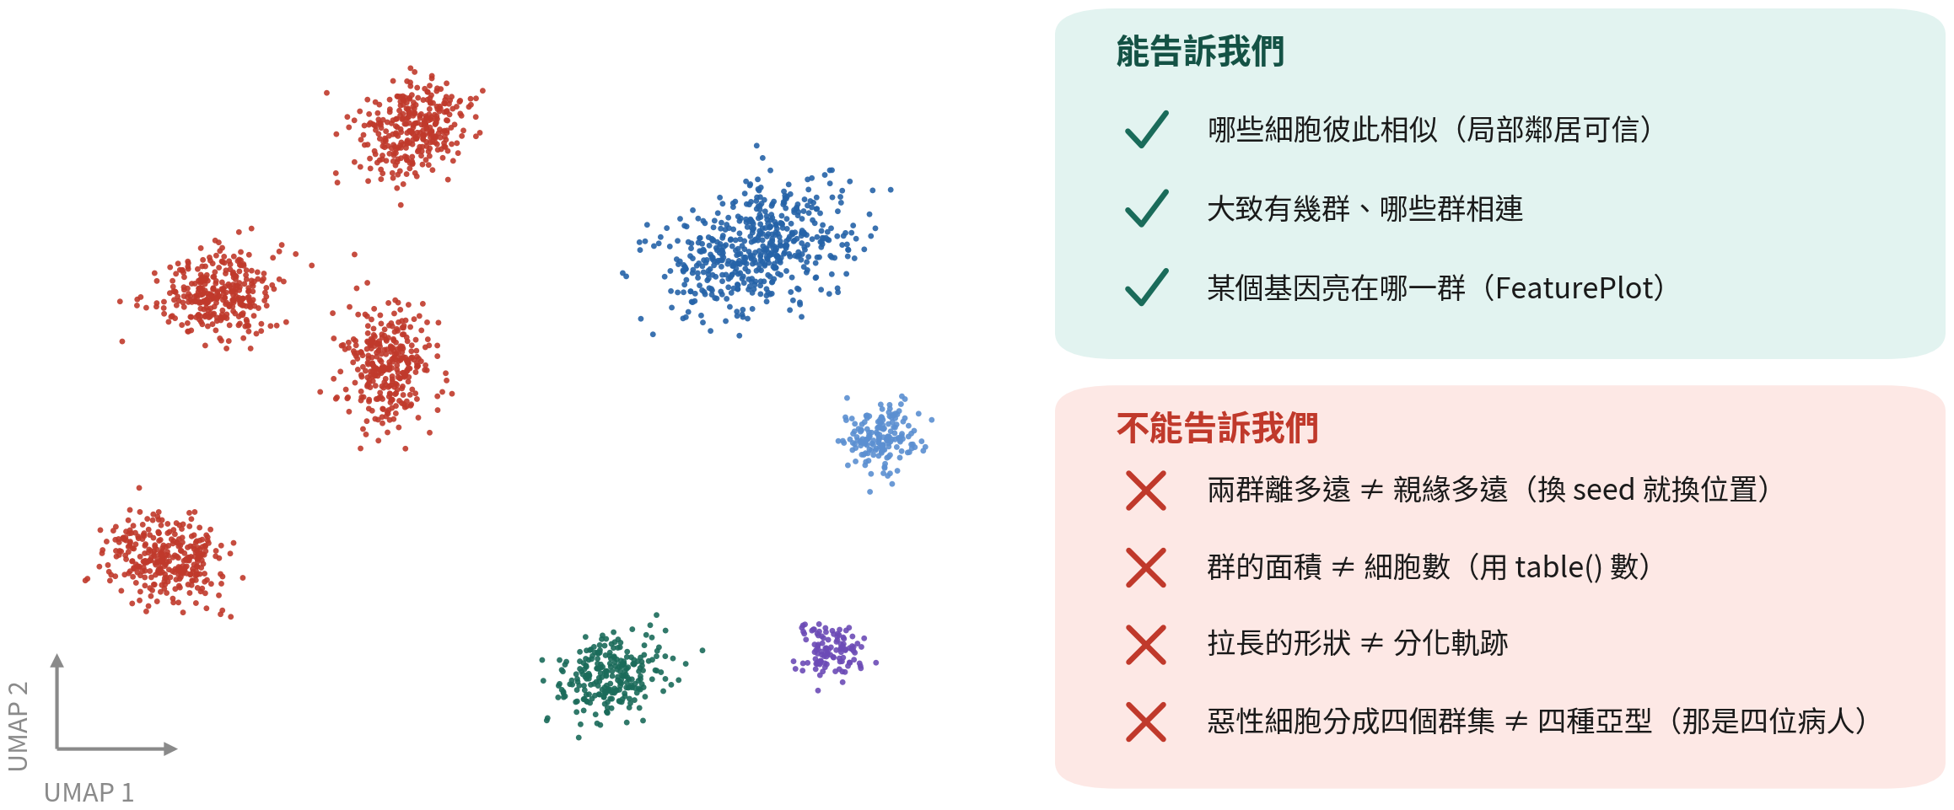
UMAP 能告訴我們的，與不能告訴我們的
「拉長的形狀 ≠ 分化軌跡」要先排除三件事：細胞週期、定序深度的梯度、doublet 造成的橋
文獻：Chari T, Pachter L. PLoS Comput Biol. 2023;19(8):e1011288. doi:10.1371/journal.pcbi.1011288 ｜ McInnes L, Healy J, Melville J. arXiv:1802.03426. doi:10.48550/arXiv.1802.03426
Q1 觀念篇
25
Notes:
先講綠色這一半，這些是 UMAP 真的能告訴我們的事：哪些細胞彼此相似——靠在一起的點就是鄰居，這件事可信；大致分成幾群、哪些群是相連的；還有某個基因亮在哪一群。 紅色那一半是它不能告訴我們的，一共四條。每一條我都配一個具體的替代做法，因為光說「不能這樣看」沒有用，你得知道那該怎麼看。 第一條，兩群離多遠，不等於親緣多遠。剛剛換 seed 的那張圖就是證據。以後讀到「這兩群距離很遠，所以關係很遠」這種句子，請打個折扣。 第二條，群的面積不等於細胞數。面積反映的是密度和參數，不是數量。想知道某一群到底幾顆，就用 table() 去數，不要用眼睛量。 第三條，拉長的形狀不等於分化軌跡。看到一條長帶，先排除三件事：細胞週期、定序深度的梯度，還有 doublet 造成的橋。三件都排除掉了，才輪到「這可能是一條軌跡」這句話出場。 第四條是腫瘤資料專屬的：惡性細胞分成四個群集，不代表四種亞型，那是四位病人。真的要看亞型，得在每一位病人內部用狀態分數看。這個錯誤，我在審稿的時候看過不只一次。

Slide 26
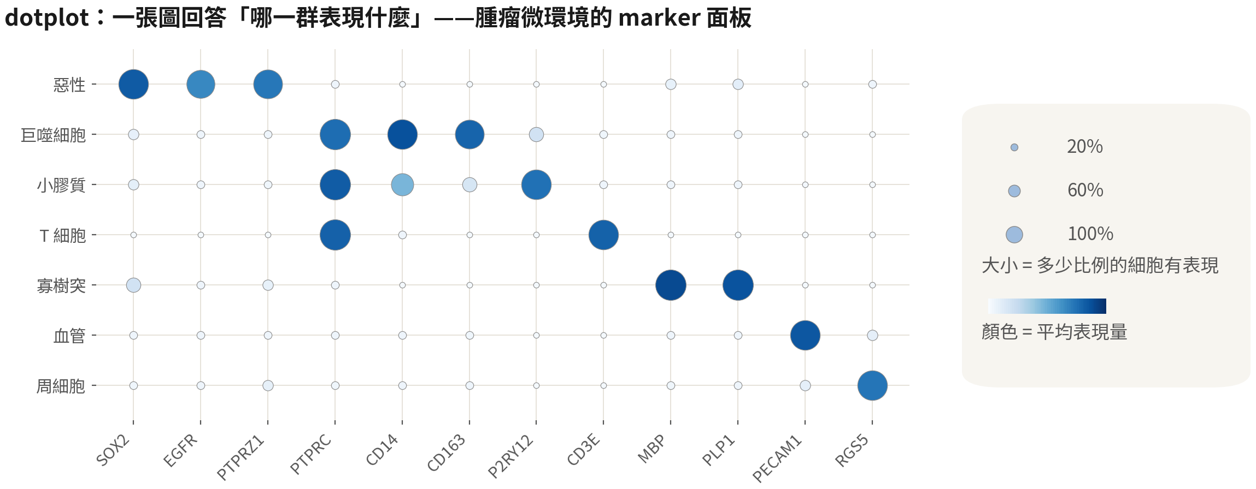
dotplot：兩個維度要分開讀
點的大小是「多少比例的細胞表現」，顏色是「表現多高」。沿對角線一塊塊亮起來就是好的註釋
Q1 觀念篇
26
Notes:
註釋階段最有用的圖，是 dotplot。每一列是一群細胞，每一欄是一個基因。 每個點帶著兩個維度。點的大小，是這一群裡有多少比例的細胞表現這個基因；點的顏色，是有表現的那些細胞平均表現多高。 這兩個維度一定要分開讀。又大又深，代表整群都高表現，那是好的 marker。小而深，代表少數細胞衝很高——這時候要留意，群裡可能混了另一種細胞，或者藏著一個沒分出來的亞群。大而淺，整群都有一點點，通常就是持家基因。 回頭看這張腫瘤的面板：亮點沿著對角線一塊一塊排開，這就是註釋做得好的樣子。另外注意 PTPRC 同時亮在巨噬細胞、小膠質、T 細胞三列——那是正常的，它是「免疫類群」的譜系標誌，不是型別 marker。

Slide 27
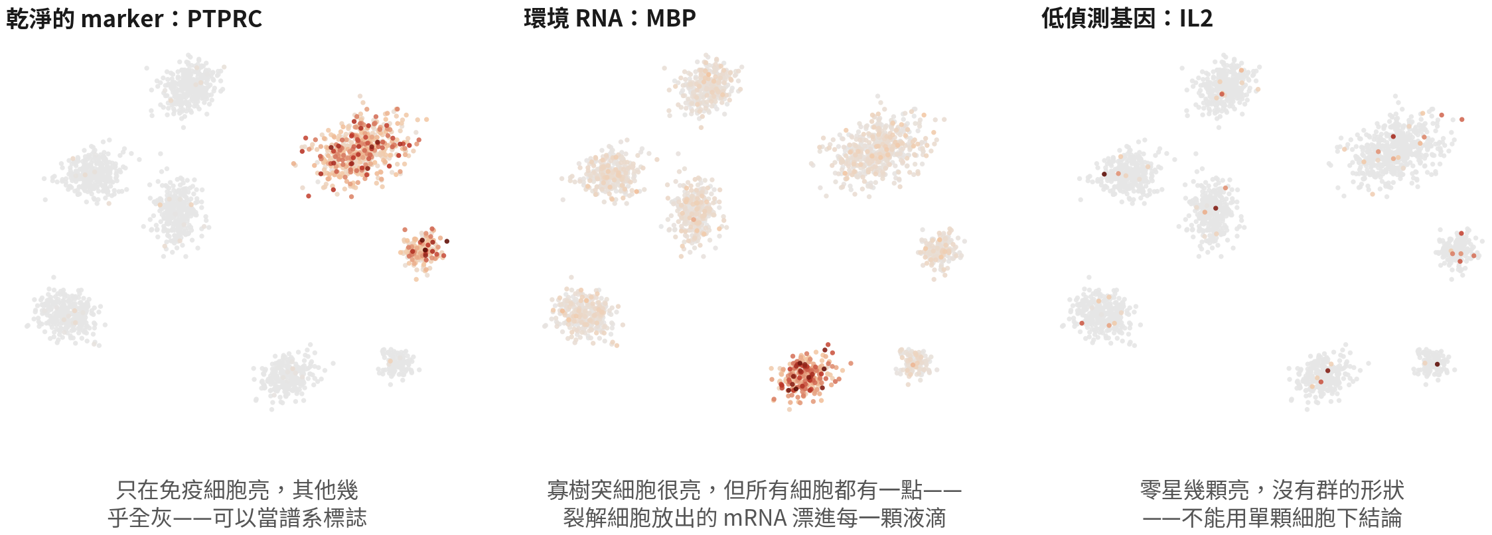
FeaturePlot：有顏色不一定是有表現
看這種圖先問一件事：亮起來的地方有沒有「群的形狀」。乾淨的譜系標誌只亮一塊；環境 RNA
讓每顆都有一點；低偵測基因只有零星幾顆
Q1 觀念篇
27
Notes:
另一種我們最常看到的圖是 FeaturePlot——把一個基因的表現量直接塗在 UMAP 上。它很直覺，也很容易騙人。這三張圖是同一份資料的三個基因。 左邊是 PTPRC，免疫細胞的譜系標誌。只有免疫細胞那兩塊亮起來，其他地方幾乎全灰。這種圖，可以放心當譜系標誌用。 中間是 MBP，寡樹突細胞的 marker。寡樹突那塊很亮，沒問題；但你仔細看，每一顆細胞都染上了一點顏色。這不是寡樹突細胞無所不在，是解離的時候裂解的細胞把 mRNA 放進了溶液，每一顆液滴都撈到一點——就是前面說的環境 RNA，腫瘤樣本特別多。 右邊是 IL2，T 細胞的細胞激素。零星幾顆很亮，卻沒有任何群的形狀。這就是低偵測基因：表現量低、dropout 多，亮的那幾顆可能是真的，也可能只是隨機。 所以看 FeaturePlot，先問自己一個問題：亮的地方有沒有「群的形狀」。有，才是型別層級的表現；沒有，就回到 dotplot 或 violin 去看分布。

Slide 28
05
惡性怎麼判定，看的是癌別
先問一件事：這種腫瘤的「正常對應細胞」有沒有混在樣本裡
Q1 觀念篇
28
Notes:
第三條紅線，而且是最容易被講成通則的一條。 很多教材直接說「惡性要看 CNV」。這句話在膠質瘤是對的，但它不是通則。真正決定用哪一種證據的，是一個很具體的問題：這種腫瘤的「正常對應細胞」有沒有混在樣本裡。

Slide 29
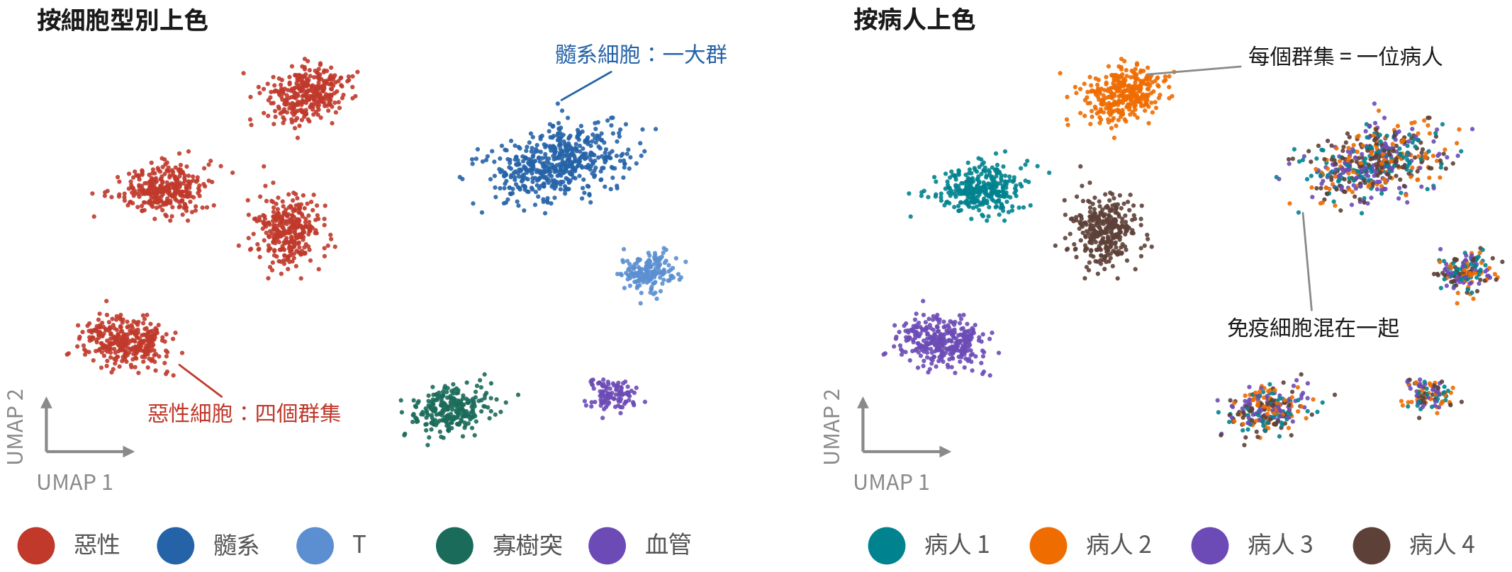
為什麼判定這麼難：惡性細胞按病人分群，正常細胞跨病人混合
每位病人的腫瘤有自己的 CNV 與突變組合，惡性細胞因此常各自成為一個群集（cluster）。
這通常是生物學差異而不是批次效應，整合前先用正常細胞當對照確認（Q3）
文獻：Tirosh I, et al. Science. 2016;352(6282):189–196. doi:10.1126/science.aad0501 ｜ Neftel C, et al. Cell. 2019;178(4):835–849.e21. doi:10.1016/j.cell.2019.06.024
Q1 觀念篇
29
Notes:
先看一個現象，它解釋了為什麼判定這麼難。 四位病人的 GBM 資料，同一張 UMAP，左邊按細胞型別上色，右邊按病人上色。 左邊你會看到：紅色的惡性細胞分成四個群集；藍色的髓系細胞是一大群；寡樹突、T 細胞、血管各自一小群。再看右邊，答案就出來了：惡性細胞那四個群集，每一座正好是一位病人；而髓系那一大群，四位病人的細胞混在一起。 這是腫瘤單細胞資料最一致的現象，從二〇一六年 Tirosh 的黑色素瘤資料到現在都是這樣。原因是每位病人的腫瘤有自己的 CNV 與突變組合，惡性細胞的整體表現被基因體改變主導；正常細胞沒有這些改變，所以跨病人看起來一樣。 從這裡可以推出兩件事。第一，這比較可能是生物學差異，而不是批次效應；如果一律當成批次整合掉，抹掉的可能是真實的生物學。要不要修、修多少，得先用正常細胞當對照來判斷，Q3 會處理這個兩難。第二，也是這一段的重點：既然惡性細胞的身分寫在基因體上，那判定惡性最直接的證據，也應該來自基因體。問題只剩一個——我們手上這份矩陣，讀不讀得到。

Slide 30
判定惡性的三種證據，各有各的前提
沒有通用答案。決定用哪一種的，是「正常對應細胞在不在樣本裡」與「你的定序讀得到什麼」
證據 | 強度與限制 | 什麼時候夠用
定義性變異 IDH1 R132H H3K27M、EGFRvIII 融合基因 | 最強，等同診斷。但這些都是點突變 或特定變異，10x 3′ 只讀轉錄本末 端，通常讀不到它們 | 有全長（Smart-seq2） 或靶向定序時，直接用
譜系 marker EPCAM/KRT、 SOX2/EGFR… | 只說得出譜系。它等不等於惡性， 取決於樣本裡有沒有同譜系的 正常細胞 | 上皮腫瘤（肺、大腸、乳腺、 卵巢）常常夠用——正常上皮在腫瘤樣 本裡本來就少；仍建議 CNV 佐證
CNV 推斷 inferCNV、CopyKAT | 基因體層級的證據。前提是要有可信 的正常參考；低 CNV 的腫瘤（IDH-mut 低度膠質瘤、 部分兒童腫瘤）會失效 | 膠質瘤這類「正常對應細胞就長在旁 邊」的腫瘤，通常要靠它才分得開
文獻：Patel AP, et al. Science. 2014;344(6190):1396–1401. doi:10.1126/science.1254257 ｜ Gao R, et al. Nat Biotechnol. 2021;39(5):599–608. doi:10.1038/s41587-020-00795-2
Q1 觀念篇
30
Notes:
判定惡性有三種證據。沒有哪一種永遠正確，所以我們一種一種來看它的前提。 第一種，定義性變異。IDH1 的 R132H、瀰漫性中線膠質瘤的 H3K27M、EGFR 的 vIII、各種融合基因——帶了就是腫瘤細胞，病理科就是靠它們診斷。這是最強的證據。可惜它們都是點突變或特定變異，而 10x 的 3′ 定序只讀轉錄本尾端，讀不到那些位點。除非我們有全長資料或做了靶向定序，否則這一種在手上這份矩陣裡拿不到。 第二種，譜系 marker。最直覺的做法：EGFR、SOX2 高表現就是腫瘤細胞。這個答案只對了一半——這些基因確實把細胞定位到膠質譜系，註釋的第一刀就是靠它；但它說的是譜系，不是惡性。 它夠不夠用，完全取決於一件事：樣本裡有沒有同一個譜系的正常細胞。上皮腫瘤——肺癌、大腸癌、乳癌、卵巢癌——腫瘤樣本裡的正常上皮本來就很少，EPCAM 陽性幾乎就等於腫瘤，marker 分得相當好。膠質瘤剛好是最壞的情況：反應性星狀細胞、寡樹突前驅細胞就長在旁邊，跟惡性細胞表現同一批基因，用 marker 完全分不開。所以「marker 能不能用」不是是非題，是看癌別。 第三種，CNV 推斷。inferCNV、CopyKAT 從表現量沿著基因體平滑回推拷貝數，那是基因體層級的證據，在膠質瘤這類腫瘤通常要靠它才分得開。但它一樣有前提：要有一組可信的正常細胞當參考；而且低 CNV 的腫瘤——IDH 突變的低度膠質瘤、部分兒童腫瘤——訊號會弱到失效。血液惡性腫瘤又是另一套，二倍體居多，判定多半靠克隆型。 所以這一頁的結論不是「用哪一種」，是三句話：先看你的定序讀得到什麼；再看正常對應細胞在不在樣本裡；能三角驗證就三角驗證。沒有 CNV 佐證的「腫瘤細胞」，在膠質瘤審稿人不會接受——但在上皮腫瘤，這個要求不必然。

Slide 31
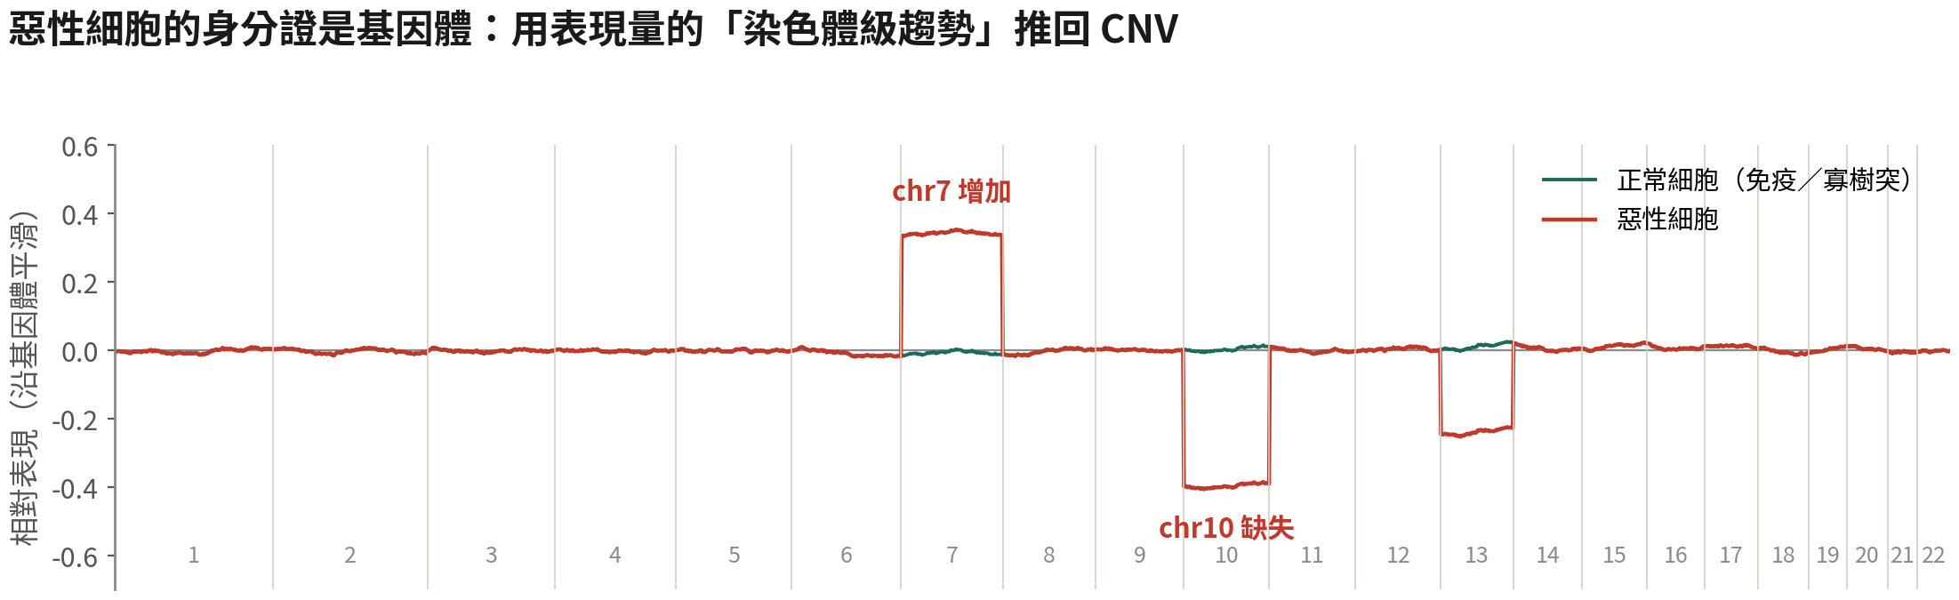
CNV：整段染色體一起偏移
一個基因高低說不了什麼，但同一條染色體上一百個相鄰基因一起偏移，只有一種解釋：這段 DNA
的拷貝數變了。這是 inferCNV 的原理，也是膠質瘤這類「正常對應細胞就在旁邊」的腫瘤唯一可靠的依據
文獻：Patel AP, et al. Science. 2014;344(6190):1396–1401. doi:10.1126/science.1254257 ｜ inferCNV of the Trinity CTAT Project. github.com/broadinstitute/inferCNV
Q1 觀念篇
31
Notes:
第三種證據值得看一眼原理，因為 Q3 會實際做一次。 GBM 最經典的事件是第七號染色體增加、第十號染色體缺失，超過八成的病人有。看這張圖：綠色是正常細胞，沿著基因體的表現量是平的；紅色是惡性細胞，第七號染色體整段偏高、第十號整段偏低。 關鍵就在「整段」這兩個字。一個基因的表現高低說不了什麼——它可能只是調控變了。但同一條染色體上一百個相鄰的基因一起偏高或偏低，就只剩一種解釋：這段 DNA 的拷貝數變了。這就是 inferCNV 的原理。

Slide 32
四個主要類群：三個好分，一個不好分
註釋腫瘤資料的第一刀永遠是這四塊
三群：免疫 · 血管 · 寡樹突
第四群：膠質／惡性
命名到這裡就結束
命名完還有一關要過
•
免疫 — PTPRC
•
膠質 — SOX2、OLIG2、
PTPRZ1、EGFR
•
血管 — PECAM1、VWF
•
寡樹突 — MBP、
PLP1（inferCNV 的參考組）
•
惡性另需 CNV ＋ 跨病人專屬性
•
先判定，再談狀態
（MES/AC/OPC/NPC）
Q1 觀念篇
32
Notes:
把前面兩頁合起來，就變成註釋腫瘤資料的第一刀。 先看左邊這一塊：免疫、血管、正常組織。它們跨病人混合、marker 明確，好分。PTPRC 是所有免疫細胞的譜系標誌；PECAM1、VWF 是血管內皮；MBP、PLP1 是寡樹突細胞——而且寡樹突細胞是 inferCNV 最好的參考，因為它們幾乎不可能是惡性的。 右邊這一塊就是麻煩的那個：膠質與惡性。它們按病人分成不同群集，marker 只說得出譜系。SOX2、OLIG2、PTPRZ1、EGFR 可以把這一塊圈出來，但惡性判定得另外做。判定完，再在惡性細胞內部看狀態。 第一刀永遠是這四塊。四塊劃清楚，之後的每一步才有地基。

Slide 33
06
統計單位是病人，不是細胞
前面三條決定我們看到什麼；這一條決定我們能宣稱什麼
Q1 觀念篇
33
Notes:
最後一條紅線。前面三條決定我們看到什麼，這一條決定我們能宣稱什麼。

Slide 34
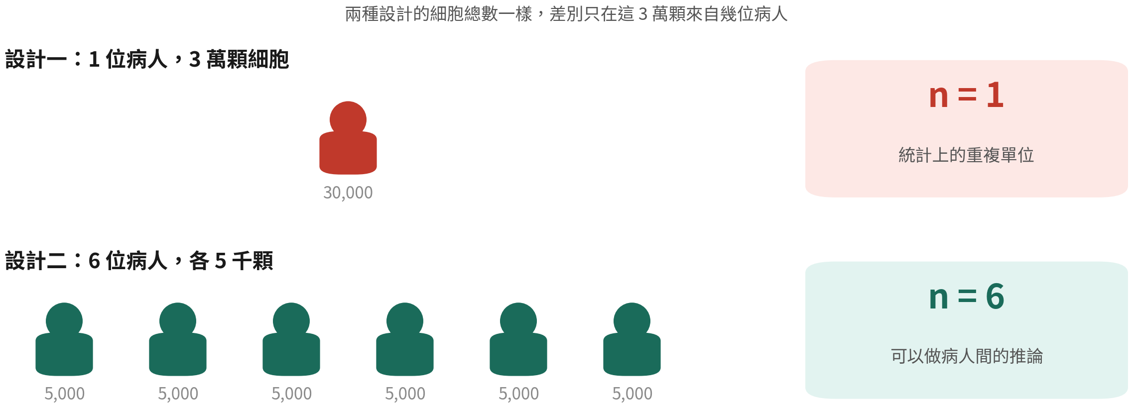
一位病人三萬顆細胞，統計上還是 n = 1
一位病人三萬顆細胞，統計上仍是 n = 1。把細胞當樣本做檢定，得到的是自由度灌水後的假顯著；Q3 會實測它的規模
文獻：Squair JW, et al. Nat Commun. 2021;12(1):5692. doi:10.1038/s41467-021-25960-2 ｜ Zimmerman KD, Espeland MA, Langefeld CD.
Nat Commun. 2021;12(1):738. doi:10.1038/s41467-021-21038-1
Q1 觀念篇
34
Notes:
看上下兩種設計。上面：一位病人，抓了三萬顆細胞。下面：六位病人，每人五千顆。細胞總數一模一樣。 但統計上，上面的 n 是一，下面的 n 是六。 為什麼？因為同一位病人的那三萬顆細胞，彼此不是獨立的。它們共享同一個基因體、同一組突變、同一個年齡、同一天的用藥、同一批解離條件。我們要回答的問題是「GBM 病人的腫瘤有什麼特徵」，那重複單位就是病人。 那灌出來的假顯著到底有多少？Q3 會用同一份資料實際跑一次給你看：以細胞為單位跑，三千四百八十六個顯著基因；改以病人為單位跑，只剩六百零八個。中間差的那五倍多，就是偽陽性。 所以這句話在兩個地方各決定一件事：設計實驗的時候，它決定我們要收幾位病人；做分析的時候，它決定我們的檢定要在哪一個層級做。

Slide 35
最常見的踩法：把細胞數當樣本數
雷是什麼
一位病人的腫瘤 vs 一位病人的正常腦，三萬顆細胞做檢
定，找到三千個「疾病基因」。
為什麼會踩
每顆細胞看起來都是一個獨立觀察值。
踩了會怎樣
同一位病人的細胞彼此相關，n 其實是 1。這些基因大半
在下一位病人身上不成立。
文獻：Squair JW, et al. Nat Commun. 2021;12(1):5692. doi:10.1038/s41467-021-25960-2
Q1 觀念篇
35
Notes:
做了什麼：一位病人的腫瘤對一位病人的正常腦，三萬顆細胞拿去做檢定，找到三千個「疾病基因」。 為什麼會踩：因為程式不會報錯，圖還特別漂亮。p 值小到 1e-200，火山圖左右兩邊掛滿基因。 踩了會怎樣：那三千個基因反映的，是「這位病人跟那位病人的差別」——年齡、性別、用藥、批次——不是「腫瘤跟正常的差別」。換下一位病人，大半不成立。

Slide 36
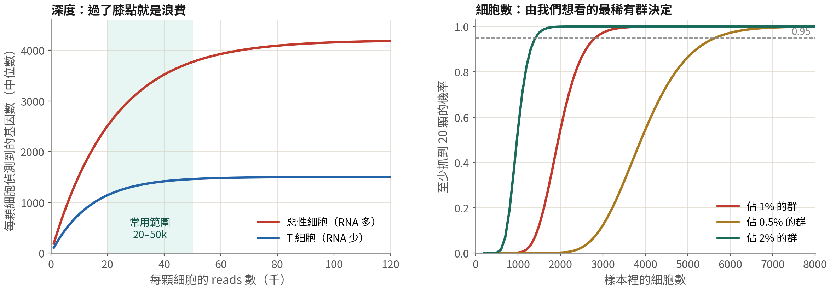
實驗設計的三個數字：病人數、細胞數、深度
決定順序是：先病人數（功效），再細胞數（最稀有的群），最後深度（過膝點就浪費）。
預算固定時，多一位病人幾乎永遠比多一萬顆細胞值
文獻：Zimmerman KD, Espeland MA, Langefeld CD. Nat Commun. 2021;12(1):738. doi:10.1038/s41467-021-21038-1
Q1 觀念篇
36
Notes:
那條紅線拉回到設計端，就變成三個數字。而且這三個數字有個共同點：定案之後補不回來。 第一個是病人數。它決定的是統計功效，理由就是上一頁講的那件事。組間比較，每組至少三位，五位以上你才會睡得比較安穩。 第二個是每個樣本要收幾顆細胞。看右邊這張圖，橫軸是細胞數，縱軸是「至少抓到二十顆某個稀有群」的機率。假設你在乎的那一群佔百分之一，例如 GBM 裡的 T 細胞，三千顆左右就能穩定看到；但如果只佔千分之五，你就得收到六千顆以上。所以細胞數不是越多越好，是被你最想看的那個最稀有的群綁住的。 第三個是每顆細胞的定序深度。左邊是飽和曲線，過了膝點——大約兩到五萬條 reads——你再加深度，多測到的基因很少。不同細胞的膝點也不一樣：惡性細胞 RNA 多，膝點高一點；T 細胞 RNA 少，很早就飽和了。 決定的順序是：先病人數，再細胞數，最後才是深度。預算就是那麼多的時候，多收一位病人，幾乎永遠比多測一萬顆細胞值得。

Slide 37
讀一篇單細胞論文的 Figure 1：先問五件事
五個答案都在方法段與補充圖裡；找不到，就把結論打折
問題 | 為什麼重要 | 去哪裡找
幾位病人？每組幾位？ | n 是病人；n < 3 的組間比較只是描述 | Table 1、 方法「樣本」段
細胞怎麼 QC、去 doublet？ | 沒做 doublet 的資料，「雙表現」 型別多半是假的 | 方法「QC」段、 補充圖 1
整合了什麼、修掉了什麼？ | 按病人整合會把惡性細胞的真實 差異抹平（Q3） | 方法「整合」段、 整合前後的 UMAP
惡性怎麼判定？ | 只靠 marker 的「腫瘤細胞」 不可信；要有 CNV 或突變 | inferCNV / copyKAT 熱圖
DE 的單位是細胞 還是病人？ | cell-level 檢定給出上千個 假陽性（Q3） | 方法「差異表達」段： 有無 pseudobulk
Q1 觀念篇
37
Notes:
四條紅線講完了。我們先把它們拿出去用一次——用在別人的論文上。 以後你拿到一篇腫瘤單細胞論文，先忍住，別急著看 Figure 1 那張漂亮的 UMAP。翻到方法段和補充圖，把這五個答案找出來再回頭看圖。 第一，幾位病人、每組幾位。n 是病人，不是細胞；每組不到三位，那篇就是描述，不是推論。第二，細胞怎麼 QC、有沒有去 doublet。沒做的資料裡，那些「同時表現兩種譜系」的新型別，多半只是兩顆細胞黏在一起。第三，整合了什麼、又修掉了什麼。如果作者按病人整合完，回頭宣稱惡性亞型，那些差異可能早就被抹平了。 第四題要照癌別讀。膠質瘤只給你 marker 是不夠的，你要去找 inferCNV 或 copyKAT 的熱圖；上皮腫瘤可以寬一點，但最好還是有第二種證據。 第五，DE 的單位是細胞還是病人。方法段裡如果沒有 pseudobulk、也沒有以樣本為單位這類字眼，那幾千個差異基因裡有多少是假的，我們就無從判斷。 五個答案只要有任何一個找不到，就把那篇的結論打個折。這不是苛刻，這是這個領域自己在二〇二〇年之後學到的教訓。

Slide 38
這門技術能回答什麼、回答不了什麼
做不到的不是缺點，是我們可以宣稱的邊界。討論段自己寫出來，比被審稿人指出來好
能回答
回答不了
單細胞給了什麼
可以宣稱的邊界
•
訊號來自哪一種細胞——組成改變 vs
每顆細胞改變，Bulk 分不開
•
位置——解離那一刻就沒了。要問位置，得換空間轉錄體
•
RNA 以外——蛋白、修飾、代謝物不在矩陣裡；mRNA 高
≠ 蛋白高，「路徑活化」要另一種證據
•
稀有族群在做什麼——被平均稀釋掉的
exhausted T、幹細胞樣族群
•
體內的原狀——量到的是泡過酵素半小時之後的樣子
•
同一種細胞裡有幾種狀態——GBM 惡性細胞的四種
狀態，Bulk 只給平均
•
點突變／剪接／融合——10x 3′ 只讀末端約九十個鹼基，
惡性判定才要退回 CNV
•
誰可能在跟誰講話——配體–受體的推論（是推論，
不是接觸的證據）
•
時間——每顆細胞只量一次；「A 變成 B」是推論，
軌跡給的是排序不是時間
•
不必先假設有哪些族群——族群是資料長出來的
•
功效——細胞再多也換不到 n，統計功效來自病人數
•
一次實驗接得上下游——惡性判定、軌跡、通訊、
反卷積都由它出發
Q1 觀念篇
38
Notes:
這一頁和下一頁，是這一集唯一的總結，也是唯一值得你截圖帶走的兩頁。 左邊六件事，是單細胞給了我們什麼：訊號到底來自哪一種細胞、稀有族群在做什麼、同一種細胞裡藏了幾種狀態、誰可能在跟誰講話。還有兩件很容易被忽略的：一是你不必先假設有哪些族群，族群是資料自己長出來的，這在遇到還沒有名字的型別時特別重要；二是一次實驗接得上整條下游，惡性判定、軌跡、通訊、反卷積，全都從這一份矩陣出發。 右邊六條，則是我們可以宣稱的邊界。別把它們當缺點看——這些話由你在討論段自己寫出來，遠比被審稿人指出來好。 位置沒了。解離的那一刻，每顆細胞就離開了它原本待的地方，所以「它在血管旁邊」「它在壞死區邊緣」你都講不出來。要問位置，得換空間轉錄體。 RNA 以外的東西都不在。mRNA 高不等於蛋白高，中間還隔著好幾層調控，所以「這條路徑活化了」，用 RNA 只能算旁證。 量到的是解離後的狀態。那不是細胞在體內的樣子，是它泡在酵素裡半小時之後的樣子。 3′ 定序只讀末端大約九十個鹼基。點突變、剪接、融合幾乎都讀不到——這正是剛才惡性判定要退回 CNV 的技術原因。 只有一個時間點。每顆細胞你只量得到一次，所以「A 變成 B」永遠是推論；軌跡給你的是排序，不是時間。 最後一條是功效：細胞再多也換不到 n。這就是第四條紅線的另一面。

Slide 39



動手之前要守的四條
上面一句是原則，下面是它在操作上長什麼樣
① 腫瘤是生態系
② UMAP 只是投影
先問訊號來自誰，再問差多少
問題不需要「知道每顆細胞是誰」時，Bulk
更便宜也更有功效
分群、距離、整合、軌跡都不用它的座標
面積要用 table() 數；看到長帶先排除週期、
深度梯度、doublet
③ 惡性判定看癌別
④ 統計單位是病人
正常對應細胞混在樣本裡 → 要 CNV；
不在裡面 → marker 可行
能三角驗證就三角驗證，不要只靠一種證據
設計時決定收幾位病人；分析時決定檢定在哪一層
下游每條路先檢查前提，不成立就說清楚，
不要硬把圖畫出來
Q1 觀念篇
39
Notes:
第二張總結是操作版。上面那一句是原則，下面就是它在你動手的時候長什麼樣。 腫瘤是生態系——所以先問訊號來自誰，再問差多少；反過來說，問題不需要「知道每顆細胞是誰」的時候，Bulk 更便宜，功效也更好。 UMAP 只是投影——分群、距離、整合、軌跡，都不要用它的座標；面積要用 table 去數；看到長帶，先排除細胞週期、深度梯度、doublet。 惡性判定看癌別——正常對應細胞混在樣本裡，就得用 CNV；不在裡面，marker 可行；能三角驗證，就三角驗證。 統計單位是病人——設計時它決定你收幾位病人，分析時它決定檢定要放在哪一層；下游每一條路都先檢查前提，前提不成立就說清楚，不要硬把圖畫出來。 Q2 的每一行程式碼、Q3 的每一個決定，都是建立在這四條上面的。

Slide 40


單細胞轉錄體之後還有什麼
這三集讀到的只有 RNA。知道還有哪些量法，才知道自己缺的是什麼
多模態
空間轉錄體
譜系與基因體
RNA ＋ 蛋白／染色質。
CITE-seq 同時量表面蛋白
（免疫細胞更準）；10x
Multiome 同時量
ATAC（調控與譜系）。
分析骨架與本課相同
Visium、
Xenium、MERFISH
保留位置：誰在血管旁、
誰在壞死區、核心與邊緣的
界線在哪。常用單細胞資料
當參考來反卷積
TCR/BCR 定序追克隆；
scDNA-seq 或
mitochondrial
variants 追亞株。
腫瘤演化研究常把它們跟表
現資料配對
Q1 觀念篇
40
Notes:
做不到的講完了，那接下來的問題很自然：那些看不到的東西，要拿什麼補？這幾集我們讀到的都只有 RNA，但你讀論文一定會遇到另外三類。 多模態。CITE-seq 在同一顆細胞上同時量表面蛋白，免疫細胞的分型會準很多，因為 CD4、CD8 在 RNA 層級常常抓不到；10x Multiome 則是同時量 ATAC，讓你看調控與譜系。分析骨架跟這門課一樣，只是多一個模態要對齊。 空間轉錄體。Visium、Xenium、MERFISH 把位置保留下來了——誰在血管旁邊、誰在壞死區、核心和邊緣的界線到底在哪。它們常常需要一份單細胞資料當參考，才能把每個位置反卷積成型別比例。 譜系與基因體。TCR、BCR 定序追蹤免疫細胞的克隆；單細胞 DNA 定序或粒線體變異則追蹤腫瘤的亞株。腫瘤演化的研究常常把它們跟表現資料配對著看。 今天講的這四條紅線，在上面每一類上都還是用得上。

Slide 41
自測 1
Bulk RNA-seq 顯示腫瘤 A 的 CD8A 比腫瘤 B 高三倍。最保守的解讀？
A A 的 T 細胞更有攻擊性
B A 的 CD8 T 細胞比例可能較高，或每顆表現較高——Bulk 分不開
C A 對免疫治療反應較好
答 B。組成改變 vs 內在改變在 Bulk 裡長得一樣。A 與 C 都是過度詮釋，要單細胞資料
（加上多位病人）才能往那個方向推。
Q1 觀念篇
41
Notes:
第一題。Bulk RNA-seq 顯示腫瘤 A 的 CD8A 比腫瘤 B 高三倍。最保守的解讀是什麼？ A，A 的 T 細胞更有攻擊性。B，A 的 CD8 T 細胞比例可能較高，或每顆表現較高——Bulk 分不開。C，A 對免疫治療反應較好。 先自己想一下，再往下聽。 答案是 B。組成改變跟內在改變，在 Bulk 裡長得一模一樣。A 和 C 都是過度詮釋，要往那個方向推，得有單細胞資料，而且要多位病人。

Slide 42
自測 2
四位病人的 GBM 資料，UMAP 上惡性細胞分成四個群集、
巨噬細胞混成一群。這代表？
A 有嚴重批次效應，要整合
B 惡性細胞有四種亞型
C 正常現象：惡性細胞帶病人特異的 CNV，正常細胞沒有
答 C。巨噬細胞混合得很好，證明技術批次不大；惡性細胞分成不同群集來自基因體差異。
硬整合會把真實的病人差異抹掉。
Q1 觀念篇
42
Notes:
第二題。四位病人的 GBM 資料，UMAP 上惡性細胞分成四個群集、巨噬細胞混成一群。這代表什麼？ A，有嚴重批次效應，要整合。B，惡性細胞有四種亞型。C，正常現象：惡性細胞帶病人特異的 CNV，正常細胞沒有。 先自己想一下，再往下聽。 答案是 C。巨噬細胞混得這麼好，本身就證明技術批次不大；惡性細胞分開，來自基因體差異。這時候硬整合，會把真實的病人差異一起抹掉。

Slide 43
自測 3
要證明某群細胞是惡性的，最有力的證據是？
A 高表現 EGFR、SOX2
B 整段染色體（如 chr7 增加、chr10 缺失）的表現一起偏移
C 在 UMAP 上離免疫細胞很遠
答 B。marker 只能說譜系，UMAP 距離沒有證據力；CNV 是基因體層級的證據。
注意這題問的是 GBM——上皮腫瘤裡正常對應細胞很少，marker 常常就夠用（見第 6 題）。
Q1 觀念篇
43
Notes:
第三題。要證明某群細胞是惡性的，最有力的證據是哪一個？ A，高表現 EGFR、SOX2。B，整段染色體的表現一起偏移。C，在 UMAP 上離免疫細胞很遠。 先自己想一下，再往下聽。 答案是 B。marker 只能說譜系，UMAP 距離則完全沒有證據力。不過注意，這題問的是 GBM——上皮腫瘤裡正常對應細胞很少，marker 常常就夠用了，這正是第六題要問你的。

Slide 44
自測 4
分群後發現一群 FOS、JUN、HSPA1A 高表現的細胞，而且惡性、巨噬、
寡樹突細胞裡各有一撮。最可能是？
A 一個跨譜系的「壓力反應亞群」
B 解離造成的立即早期反應，是技術假象
C 低品質細胞，應該在 QC 就刪掉
答 B。判準是「跨型別出現」：真正的生物學亞群通常屬於某一個譜系，散在所有型別裡的訊
號幾乎都是操作留下的。腫瘤組織解離時間長，這個假象特別強。
Q1 觀念篇
44
Notes:
第四題。分群之後你發現一群 FOS、JUN、HSPA1A 高表現的細胞，而且惡性、巨噬、寡樹突細胞裡各有一撮。最可能是什麼？ A，一個跨譜系的「壓力反應亞群」。B，解離造成的立即早期反應，是技術假象。C，低品質細胞，應該在 QC 就刪掉。 先自己想一下，再往下聽。 答案是 B。判準就在「跨型別出現」這四個字：真正的生物學亞群通常屬於某一個譜系，散在所有型別裡的訊號，幾乎都是操作留下來的。C 也不對——這些細胞的品質指標其實很正常，QC 攔不住它們。

Slide 45
自測 5
預算固定，只能二選一：多收一位病人，或把每個樣本從五千顆細胞加到一萬五千顆。
問題是「核心 vs 邊緣的惡性細胞差異」，該選哪一個？
A 多收 1 位病人
B 每個樣本多收細胞
C 兩者等價，看哪個好收
答 A。這個問題的統計單位是病人，功效由病人數決定；細胞再多也只是把同一位病人量得更
仔細。多細胞只有在「要找稀有族群」時才划算。
Q1 觀念篇
45
Notes:
第五題。預算固定，只能二選一：多收一位病人，或者把每個樣本從五千顆細胞加到一萬五千顆。研究問題是「核心與邊緣的惡性細胞有什麼差異」。你選哪一個？ A，多收一位病人。B，每個樣本多收細胞。C，兩者等價，看哪個好收。 先自己想一下，再往下聽。 答案是 A。這個問題的統計單位是病人，功效由病人數決定；細胞再多，也只是把同一位病人量得更仔細而已。多收細胞只有在「要找稀有族群」的時候才划算。

Slide 46
自測 6
哪一種情況下，只靠譜系 marker 就足以判定惡性？
A 任何實體腫瘤，只要 marker 夠乾淨
B 樣本裡幾乎沒有同譜系的正常細胞時，例如肺癌、大腸癌的上皮
C 只要有 CNV 熱圖佐證就不需要 marker
答 B。marker 說的是譜系，不是惡性。上皮腫瘤裡正常上皮本來就少，EPCAM⁺
幾乎等於腫瘤；膠質瘤相反，反應性星狀細胞與 OPC 就長在旁邊，非 CNV 不可。
能三角驗證就三角驗證。
Q1 觀念篇
46
Notes:
第六題。哪一種情況下，只靠譜系 marker 就足以判定惡性？ A，任何實體腫瘤，只要 marker 夠乾淨。B，樣本裡幾乎沒有同譜系的正常細胞時，例如肺癌、大腸癌的上皮。C，都不行，一定要 CNV。 先自己想一下，再往下聽。 答案是 B。marker 說的是譜系，不是惡性；它等不等於惡性，取決於樣本裡有沒有同譜系的正常細胞。上皮腫瘤裡正常上皮本來就少，EPCAM 陽性幾乎等於腫瘤；膠質瘤剛好相反，反應性星狀細胞和 OPC 就長在旁邊，非 CNV 不可。所以 A 太寬、C 太嚴——這一題要問的就是「看癌別，不是通則」。

Slide 47
下一集
Q2：單一樣本標準流程——從原始
矩陣到細胞註釋
觀念有了，換手指。下一集用 10x 公開的 GBM 5k（5,604 顆細胞）從讀檔一路做到註釋，
附三支練習腳本，每一段程式碼都可以直接複製。
scRNA-seq 教學影片系列 · Q 系列 · 快速上手篇
https://github.com/Charlene717/scRNA-seq-tutorial-Qseries
Notes:
觀念有了，接下來換手指動。 下一集 Q2 用的是 10x 公開的 GBM 5k 資料——五千六百顆細胞，一份真實的腫瘤——從讀檔一路做到每一群都有名字、惡性細胞都有狀態分數。附三支練習腳本，每一段程式碼都可以直接複製。五十五分鐘。 今天任何一個觀念想再深入：A1 講單細胞的理由與 n 的問題，A2 講 10x 平台，A4 講標準流程，A5 講看圖。 ---

